Slide 1
Segmentation Model UI
탭별 사용 순서 가이드 — 학습 · 추론 · Top/Bottom 분석 · R 분석
화면별 클릭 버튼과 흐름도상 현재 위치를 함께 표시합니다.

Slide 2
학습 탭
모델 탭에서 검증·로드된 nn.Module로 하이퍼파라미터를 설정하고 큐를 실행해
체크포인트를 만들어내는 탭이다.

Slide 3
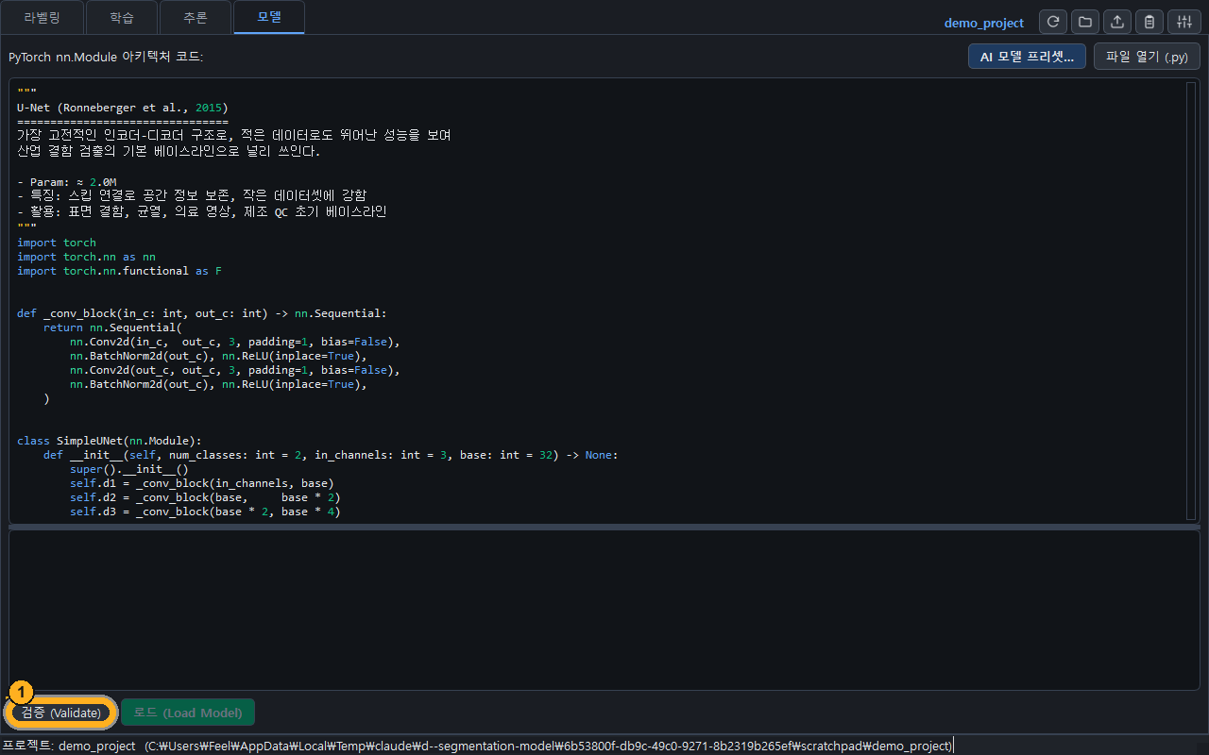
1단계 — 모델 탭에서 코드 검증
모델 로드
하이퍼파라미터
큐에 추가
모두 실행 · 진행
완료
모델 탭에서 PyTorch nn.Module 코드를 붙여넣거나 AI 모델 프리셋... 버튼으로 U-Net/DeepLab 등 베이스라인을 불러온다. 이어서 검증 (Validate) 버튼을 클릭한다.
학습 탭
1/11

Slide 4
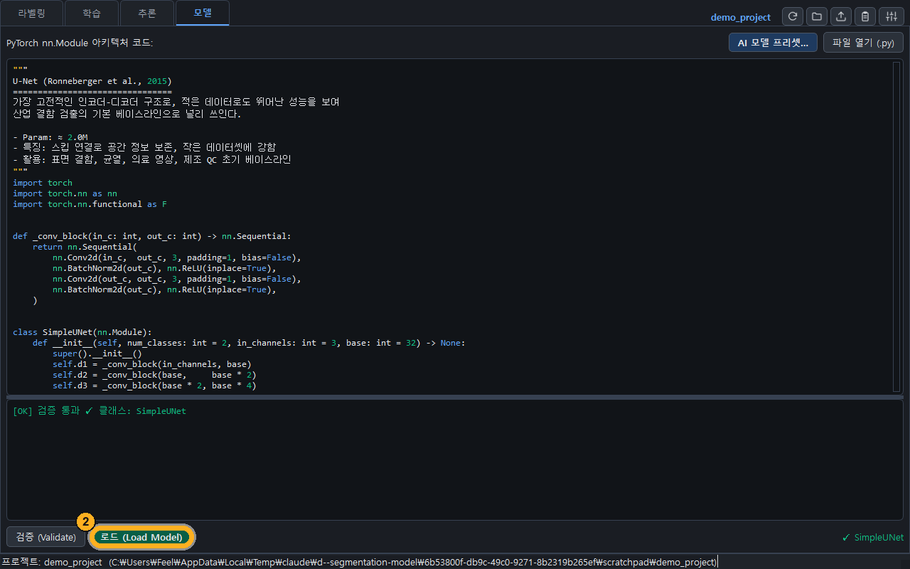
1단계 — 검증 통과 확인
모델 로드
하이퍼파라미터
큐에 추가
모두 실행 · 진행
완료
로그에 [OK] 검증 통과가 뜨면 AST 기반 검사를 통과한 것이다. 이제 로드 (Load Model) 버튼이 활성화된다 — 클릭해 실제 모델 인스턴스를 생성한다.
학습 탭
2/11

Slide 5
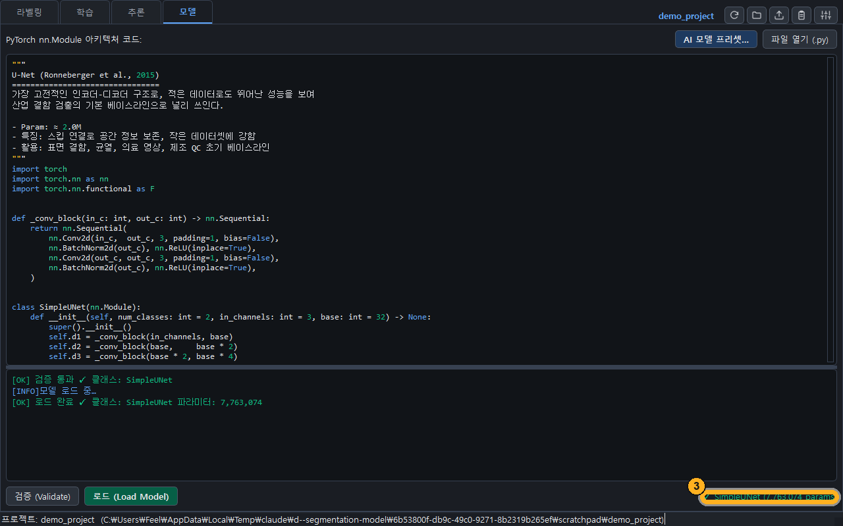
1단계 — 로드 완료 확인
모델 로드
하이퍼파라미터
큐에 추가
모두 실행 · 진행
완료
우측 하단에 ✓ SimpleUNet (7,763,074 params) 처럼 파라미터 수가 표시되면 로드 완료다. 이 상태가 되어야 학습 탭에서 "현재 로드된 모델"을 쓸 수 있다.
학습 탭
3/11

Slide 6
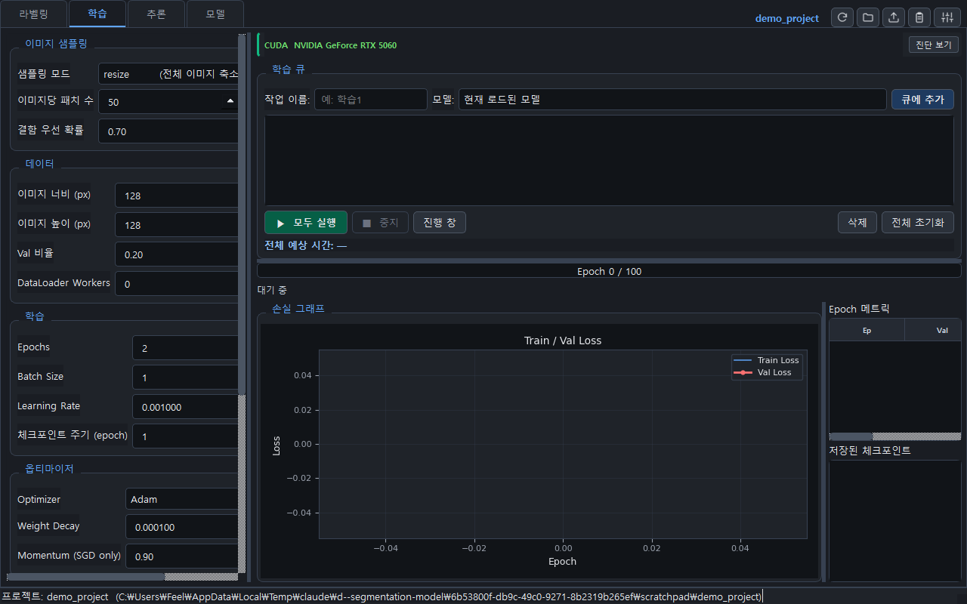
2단계 — 학습 탭: 하이퍼파라미터 설정
모델 로드
하이퍼파라미터
큐에 추가
모두 실행 · 진행
완료
왼쪽 패널에서 순서대로 설정한다 — 이미지 샘플링(resize/random_crop), 데이터(이미지 크기·Val 비율), 학습(Epochs·Batch·LR), 옵티마이저(Adam 등), 손실 함수/장치, LR Scheduler. 상단 CUDA 배너는 진단이 끝나면 자동으로 GPU 유무를 표시한다.
학습 탭
4/11

Slide 7
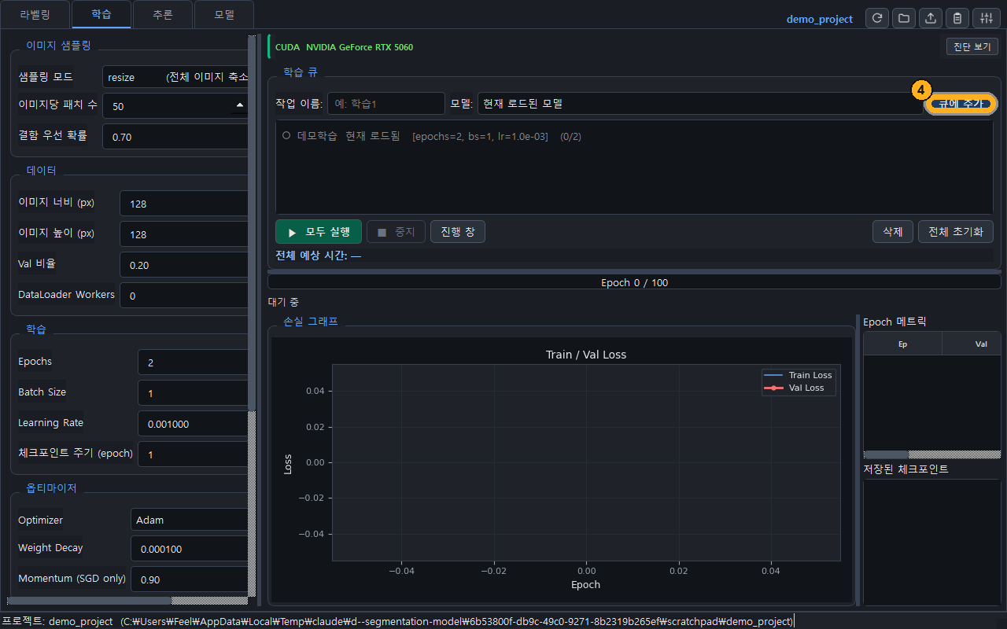
3단계 — 작업 이름 입력 후 큐에 추가
모델 로드
하이퍼파라미터
큐에 추가
모두 실행 · 진행
완료
작업 이름을 입력하고(비워두면 자동 번호 부여) 사용할 모델을 고른 뒤 큐에 추가 버튼을 클릭한다. 여러 설정을 비교하려면 이름을 바꿔 여러 번 추가해 큐에 쌓을 수 있다.
학습 탭
5/11

Slide 8
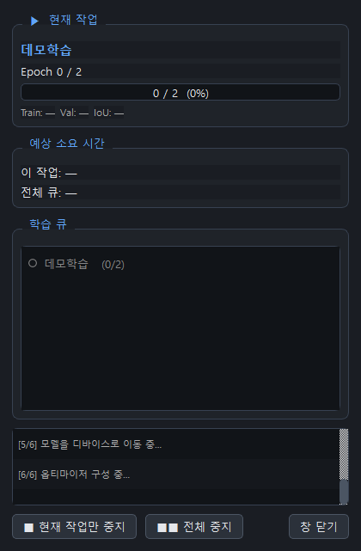
4단계 — 모두 실행 → 학습 진행 팝업
모델 로드
하이퍼파라미터
큐에 추가
모두 실행 · 진행
완료
모두 실행 버튼을 클릭하면 큐의 대기 작업을 순서대로 실행하며, 비모달 진행 팝업(현재 작업 Epoch/ETA, 큐 전체 상태, 단계별 로그)이 함께 뜬다.
⎇ 분기 GPU 사용 불가 시, 실행 전 "CPU 로 진행하시겠습니까?" 확인 팝업이 먼저 뜬다 (GPU 환경에서는 뜨지 않음).
학습 탭
6/11

Slide 9
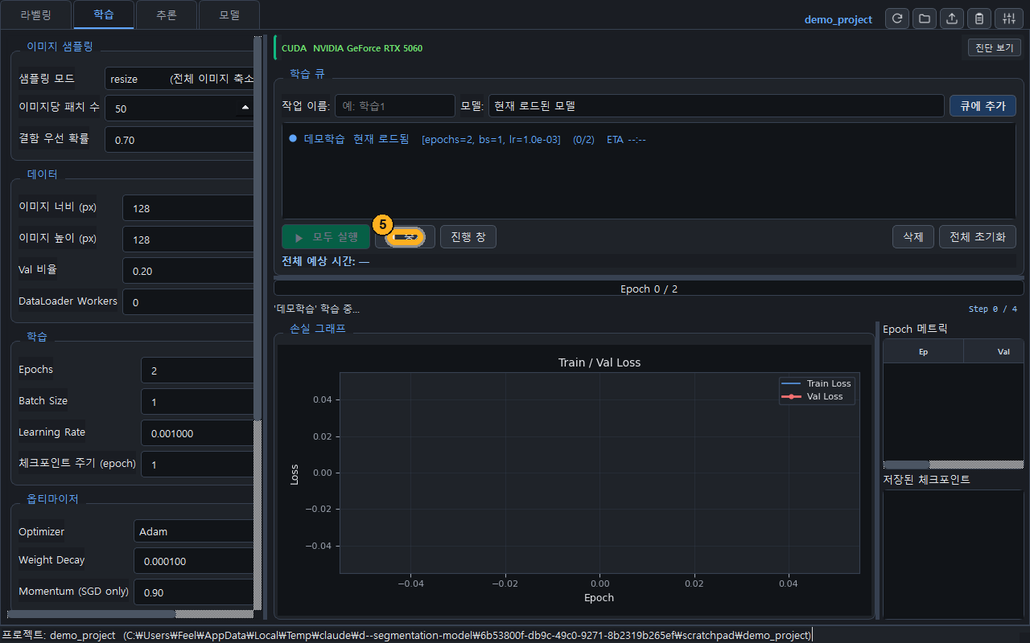
4단계 — 학습 진행 중
모델 로드
하이퍼파라미터
큐에 추가
모두 실행 · 진행
완료
학습 탭 본문에서도 Epoch 진행바·Step 카운터·실시간 손실 그래프·우측 메트릭 패널로 진행 상황을 확인할 수 있다. 중단하려면 ■ 중지 버튼을 클릭한다.
학습 탭
7/11

Slide 10
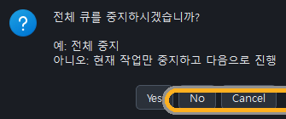
4단계 — 분기: 중지 확인 다이얼로그
모델 로드
하이퍼파라미터
큐에 추가
모두 실행 · 진행
완료
중지 클릭 시 "전체 큐를 중지하시겠습니까?" 다이얼로그가 뜬다.
⎇ 분기 Yes=전체 큐 중지 · No=현재 작업만 중지하고 다음 큐로 진행 · Cancel=계속 학습.
학습 탭
8/11

Slide 11
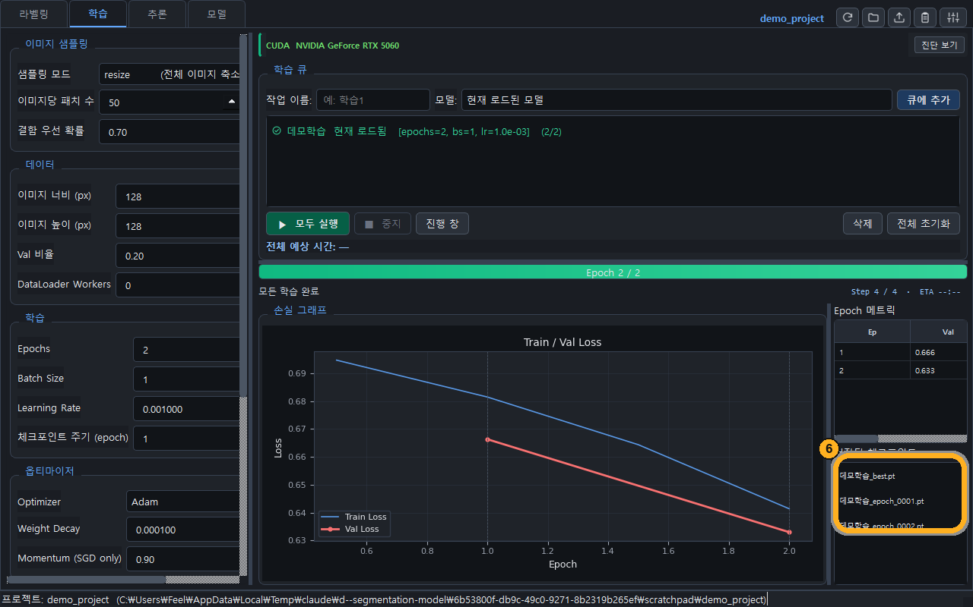
5단계 — 학습 완료 · 체크포인트 저장
모델 로드
하이퍼파라미터
큐에 추가
모두 실행 · 진행
완료
설정한 에폭을 모두 마치면 상태가 모든 학습 완료로 바뀌고 Train/Val Loss 전체 곡선이 그려지며, 우측에 에폭별 Val/IoU와 저장된 체크포인트 목록(`*_best.pt`, `*_epoch_NNNN.pt`)이 쌓인다.
학습 탭
9/11

Slide 12
학습 탭 — 전체 흐름
모델 로드
하이퍼파라미터
큐에 추가
모두 실행 · 진행
완료
GPU 없음 → CPU 진행 확인
중지 클릭 → Yes/No/Cancel 분기
학습 탭
10/11

Slide 13
학습 탭 — 추천 파라미터 / 설정
항목 | 코드 기본값 | 추천값 / 가이드
이미지 샘플링 모드 | random_crop | 대형 원본 → random_crop, 소형/테스트용 → resize
패치 수 | 50 | 대형 이미지 50~100. '자동 계산'으로 40% 커버리지 권장값 산출
결함 우선 샘플링 확률 | 0.7 | 결함이 드물수록 0.7~0.9로 올려 클래스 불균형 완화
Epochs | 50 | 베이스라인 탐색 20~50, 본 학습은 Early stopping과 함께 100+
Batch Size | 4 | GPU 메모리에 맞춰 4~16, OOM 시 절반으로 감소
Learning Rate | 1e-4 | Adam/AdamW 1e-4~3e-4, SGD는 1e-2~1e-3 + momentum 0.9
Val Split | 0.2 | 데이터가 매우 적으면(≤10장) 0.1~0.2, 이미지 단위 분할
DataLoader Workers | 0 | 상한 2 권장 — Windows 3~4는 OSError/MemoryError 재현
Optimizer | Adam | 일반적으로 Adam/AdamW 무난, 세밀한 제어는 SGD+momentum
Weight Decay | 1e-4 | 산업용 결함 검출 기본값. 데이터 충분 시 0, 극소 데이터는 0.01
Loss Function | CrossEntropyLoss | 결함 영역이 작으면 DiceLoss, 매우 드물면 FocalLoss
Mixed Precision | 켜짐 | GPU 메모리 ~50% 절약 + 1.5~3배 속도. CC<7.0은 자동 비활성화
LR Scheduler | ReduceLROnPlateau | ViT/UNet 표준→CosineAnnealingLR, 빠른 수렴→OneCycleLR
Checkpoint 저장 주기 | 5 epoch | 짧은 실험은 1, 본 학습은 5~10
학습 탭
11/11

Slide 14
추론 탭
학습된 체크포인트로 새 이미지에 세그멘테이션을 실행하고, 결과를 시각적으로
확인·필터링·내보내는 탭이다.

Slide 15
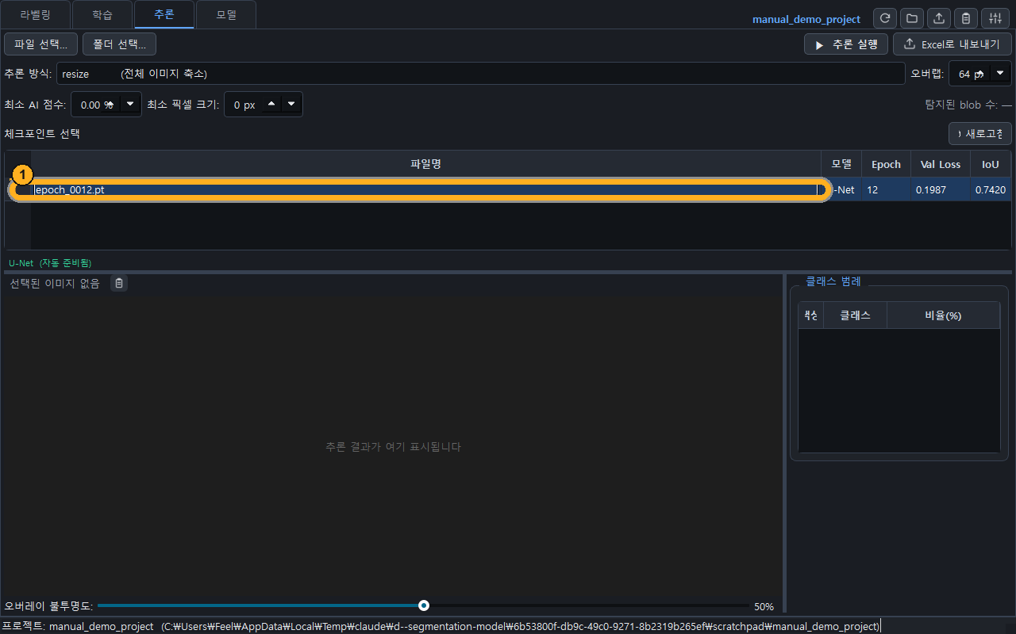
1. 체크포인트 선택
체크포인트
이미지 선택
옵션 조정
추론 실행
결과 확인
결과 조정
탐색 · 내보내기
추론 탭을 열면 학습 탭에서 저장된 체크포인트 목록이 표에 자동으로 뜨고 가장 최근 체크포인트가 자동 선택된다. 다른 체크포인트를 쓰려면 표에서 행을 클릭한다.
추론 탭
1/12

Slide 16
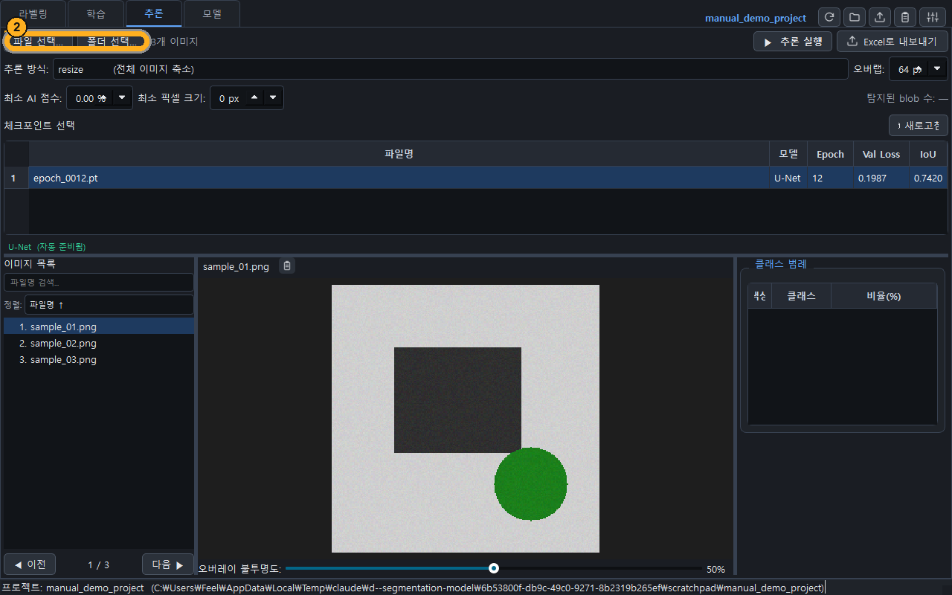
2. 추론할 이미지 선택
체크포인트
이미지 선택
옵션 조정
추론 실행
결과 확인
결과 조정
탐색 · 내보내기
파일 선택... 버튼으로 이미지 1장 이상을, 폴더 선택... 버튼으로 폴더 전체(재귀 스캔)를 불러온다. 2장 이상이면 좌측에 검색·정렬 목록과 이전/다음 버튼이 나타난다.
추론 탭
2/12

Slide 17
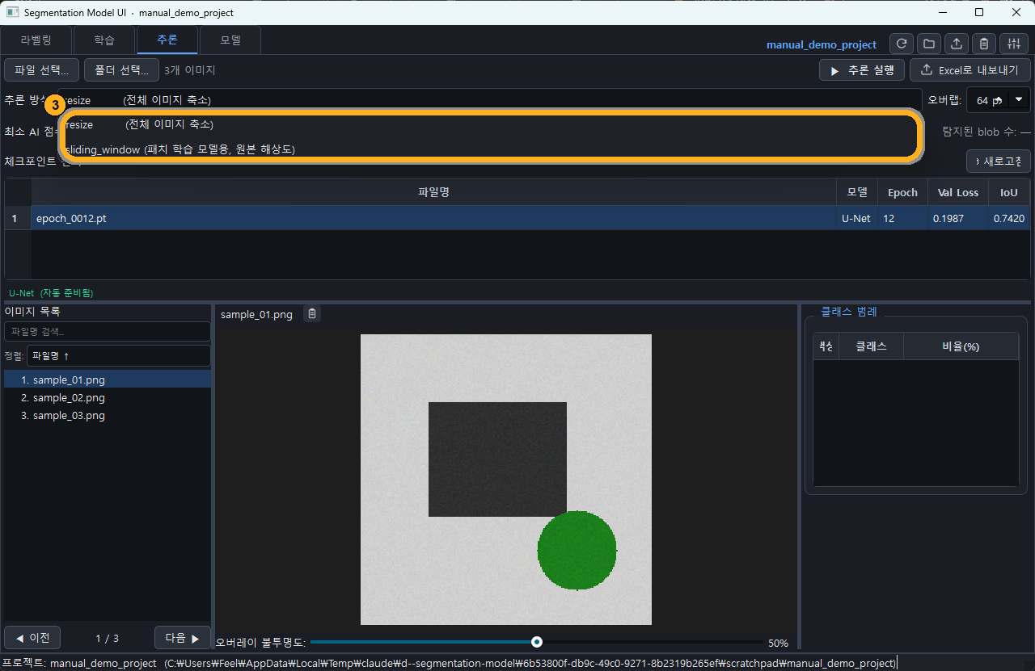
3. (선택) 추론 옵션 조정
체크포인트
이미지 선택
옵션 조정
추론 실행
결과 확인
결과 조정
탐색 · 내보내기
추론 방식을 resize(기본, 전체 축소)와 sliding_window(패치 단위, 세밀한 경계) 중에서 고른다. 최소 AI 점수/최소 픽셀 크기는 실행 전후 언제든 조정 가능하다.
추론 탭
3/12

Slide 18
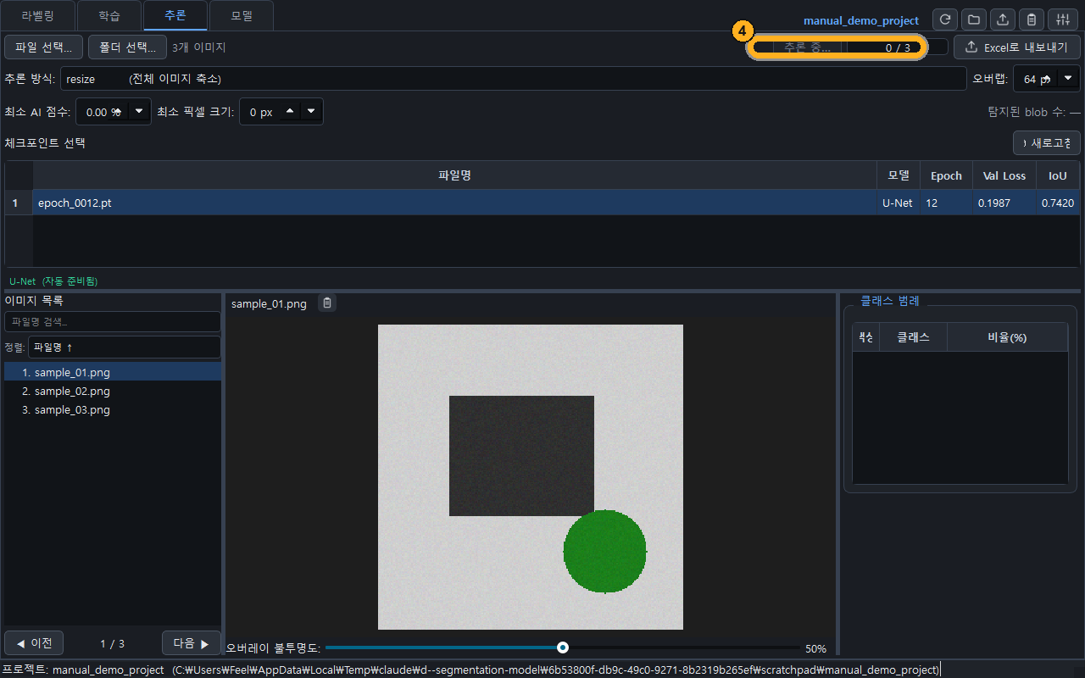
4. 추론 실행
체크포인트
이미지 선택
옵션 조정
추론 실행
결과 확인
결과 조정
탐색 · 내보내기
▶ 추론 실행 버튼을 클릭하면 선택된 모든 이미지를 한 장씩 순차 추론한다. 버튼이 "추론 중…"으로 바뀌고 `완료수 / 전체수`가 실시간으로 올라간다.
💡 Tip 체크포인트 표의 행을 **더블클릭**해도 같은 동작을 바로 실행할 수 있다.
추론 탭
4/12

Slide 19
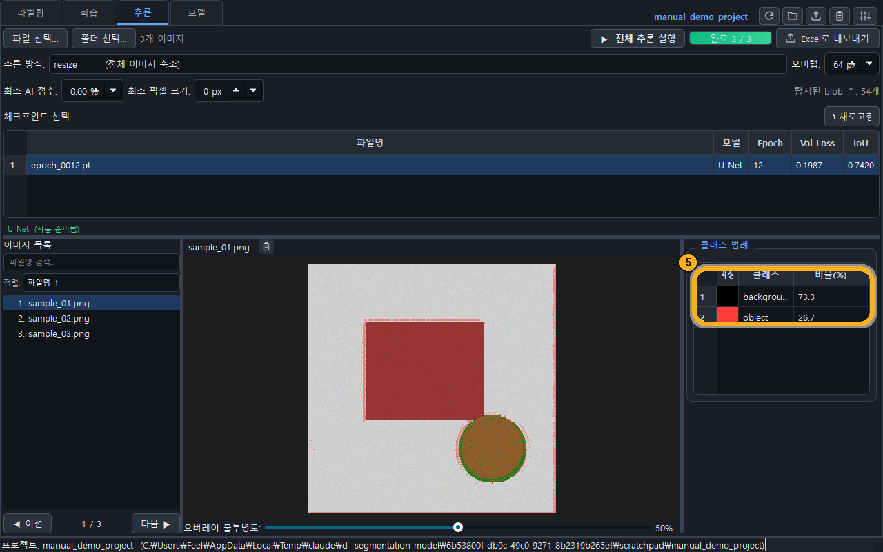
5. 오버레이 결과 확인
체크포인트
이미지 선택
옵션 조정
추론 실행
결과 확인
결과 조정
탐색 · 내보내기
완료되면 원본+클래스별 색상 마스크가 블렌딩되어 표시된다. 오른쪽 범례에서 클래스별 색상과 픽셀 비율(%)을, 우측 위에서 탐지된 blob 총수를 확인한다.
💡 Tip **F** 키로 오버레이 표시를 즉시 켜고 끌 수 있다(검출 전/후 비교용).
추론 탭
5/12

Slide 20
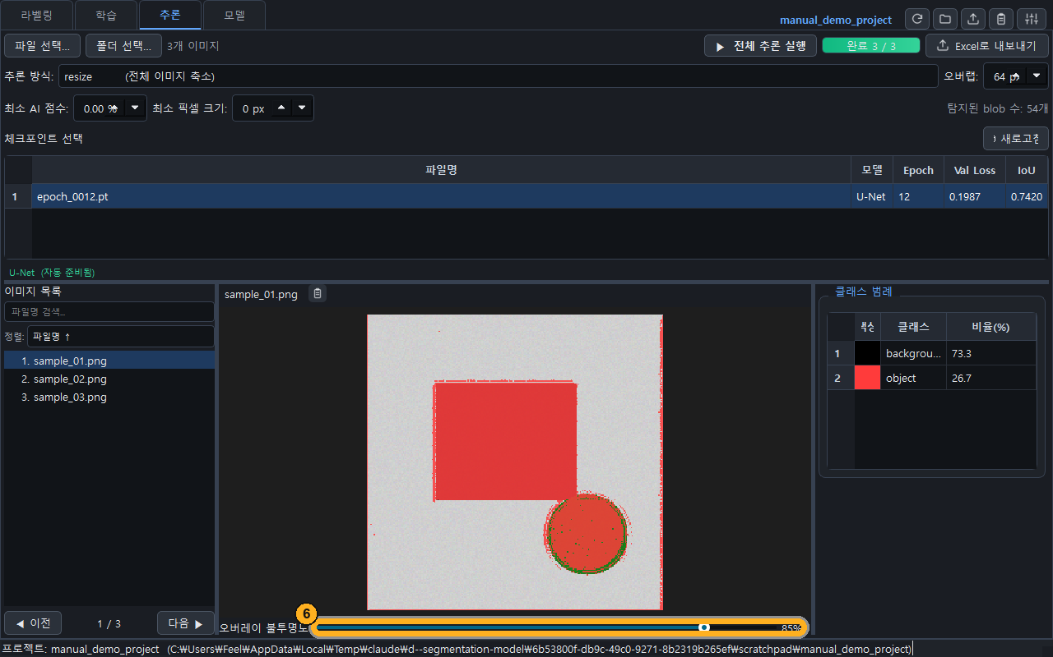
6. 분기 — 오버레이 불투명도 재조정
체크포인트
이미지 선택
옵션 조정
추론 실행
결과 확인
결과 조정
탐색 · 내보내기
하단 슬라이더로 불투명도를 바꾸면 모델을 다시 돌리지 않고 기존 결과를 즉시 재블렌딩한다(약 75ms 디바운스).
⎇ 분기 원본 디테일을 보려면 낮추고, 마스크 경계를 또렷이 보려면 높인다.
추론 탭
6/12

Slide 21
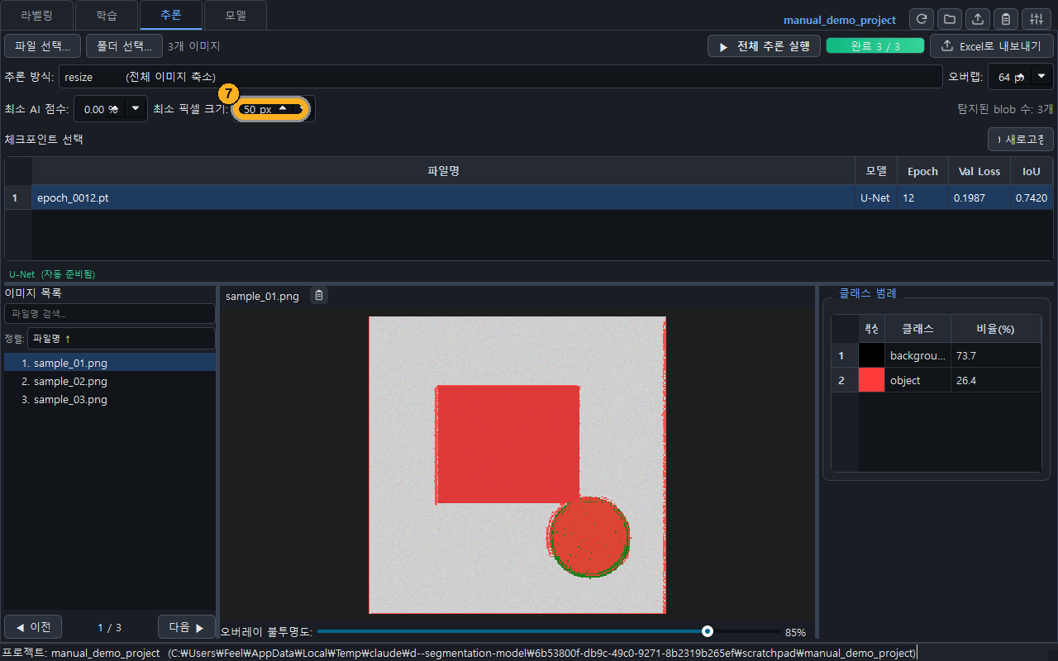
7. 분기 — 최소 AI 점수 / 최소 픽셀 크기 재조정
체크포인트
이미지 선택
옵션 조정
추론 실행
결과 확인
결과 조정
탐색 · 내보내기
상단의 최소 AI 점수/최소 픽셀 크기를 바꾸면 모델 재실행 없이 numpy/OpenCV 연산만으로 즉시 재필터링한다. 예시는 최소 픽셀 크기를 50px로 올려 노이즈성 blob을 제거한 모습.
추론 탭
7/12

Slide 22
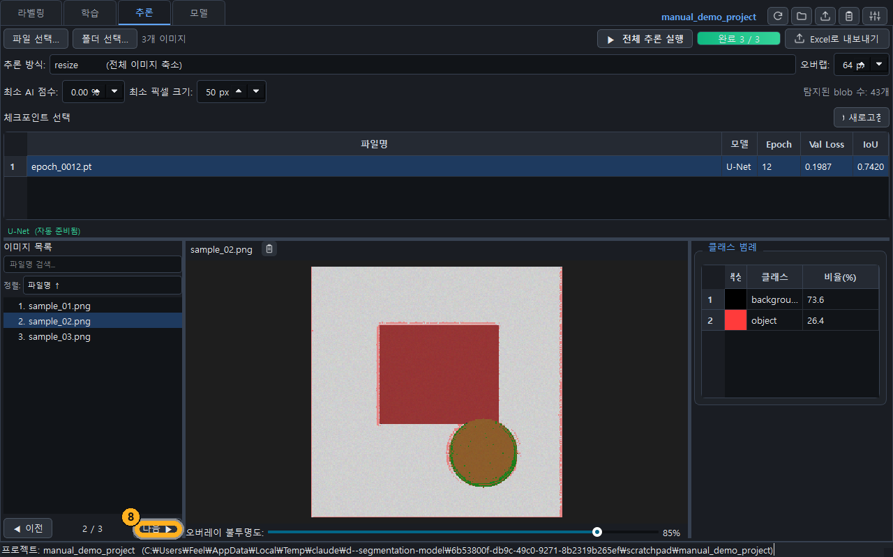
8. 분기 — 폴더 모드: 이전/다음 이미지 탐색
체크포인트
이미지 선택
옵션 조정
추론 실행
결과 확인
결과 조정
탐색 · 내보내기
이미지를 2장 이상 불러온 경우 이전 ◀ / 다음 ▶ 버튼이나 왼쪽 목록 클릭으로 이동한다. 이미 일괄 추론이 끝났다면 재계산 없이 해당 이미지의 결과가 바로 표시된다.
추론 탭
8/12

Slide 23

9. 분기 — Excel로 내보내기
체크포인트
이미지 선택
옵션 조정
추론 실행
결과 확인
결과 조정
탐색 · 내보내기
Excel로 내보내기 버튼을 클릭하면, 폴더 모드일 때 "현재 이미지만" 또는 "목록 전체 일괄 추론" 중 선택하는 창이 뜬다. 각 blob의 클래스·픽셀 수·신뢰도·중심좌표·bbox가 시트 하나로 저장된다.
추론 탭
9/12

Slide 24

9. 내보내기 완료
체크포인트
이미지 선택
옵션 조정
추론 실행
결과 확인
결과 조정
탐색 · 내보내기
저장 완료 안내 토스트가 뜨면 OK를 눌러 닫는다.
추론 탭
10/12

Slide 25
추론 탭 — 전체 흐름
체크포인트
이미지 선택
옵션 조정
추론 실행
결과 확인
결과 조정
탐색 · 내보내기
불투명도 변경 → 즉시 재블렌딩
AI점수/픽셀크기 변경 → 즉시 재필터링
추론 탭
11/12

Slide 26
추론 탭 — 추천 파라미터 / 설정
설정 | 코드 기본값 | 실무 권장 | 주의사항
추론 방식 | resize | 대부분 resize 그대로 | patch 학습 모델/세밀한 경계 필요 시 sliding_window — 연산량 증가
오버랩 | 64px (0~256) | 64px 유지 또는 patch의 10~25% | 작으면 이음새 어색, 크면 추론 시간 비례 증가
최소 AI 점수 | 0% (0~100%) | 실데이터 40~60%부터 조정 | 0%는 저신뢰 오탐까지 노출, 80%+는 실결함 누락 위험
최소 픽셀 크기 | 0px (0~100000) | 최소 결함 크기의 절반부터 시작 | 0px는 1픽셀 노이즈도 집계, 과하면 작은 결함도 소거
오버레이 불투명도 | 50% | 평상 50%, 경계 확인 70~90%, 질감 확인 20~30% | F 키로 양 극단 대신 토글 활용 가능
추론 탭
12/12

Slide 27
Top/Bottom Analysis (존 분석) 탭
edition 전용 — AI가 자동 검출한 녹(rust)을 동심원 zone 기준으로 분석하고,
브러시로 결과를 보정하는 탭이다. 7단계 인디케이터는 참고용일 뿐 강제 순서가 아니다.

Slide 28
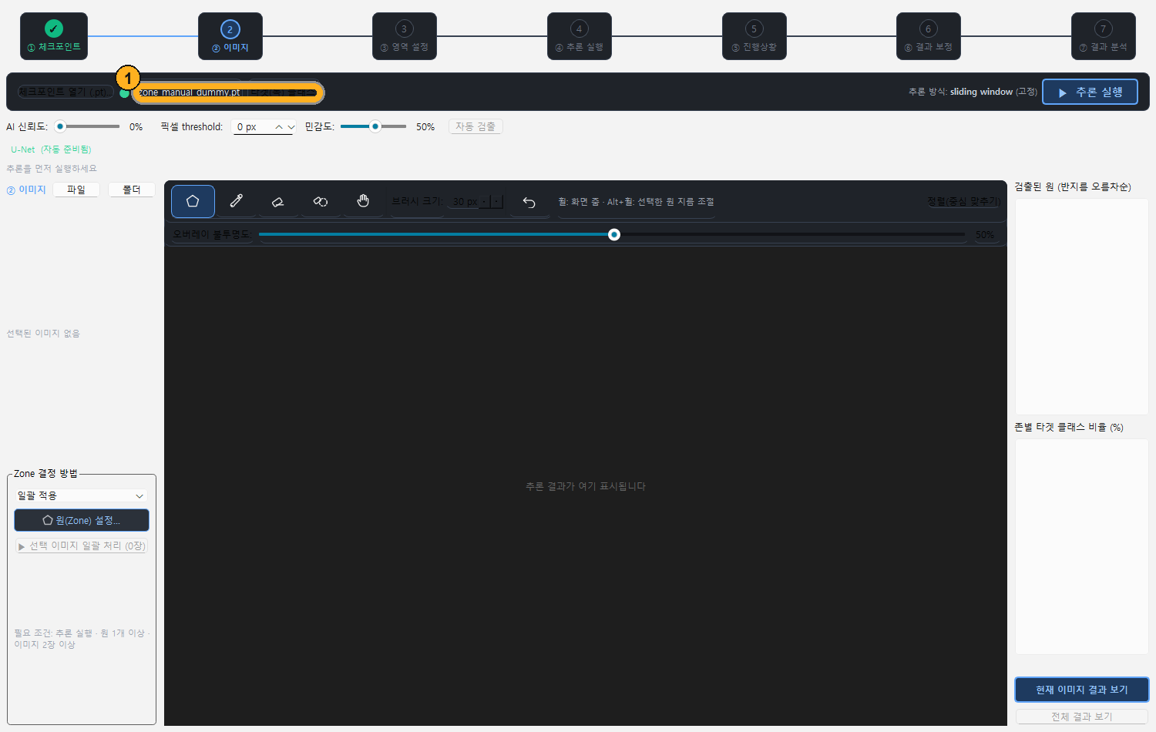
1. 체크포인트 열기
① 체크포인트
② 이미지
③ 영역 설정
④ 추론 실행
⑤ 진행상황
⑥ 결과 보정
⑦ 결과 분석
좌상단 체크포인트 열기 (.pt) 버튼으로 학습된 체크포인트를 연다. 프리셋 모델이면 초록 점 + "자동 준비됨"으로 바로 준비되고, 출처 불명 체크포인트는 커스텀 모델 코드 입력 박스가 나타난다.
Top/Bottom Analysis (존 분석) 탭
1/20

Slide 29
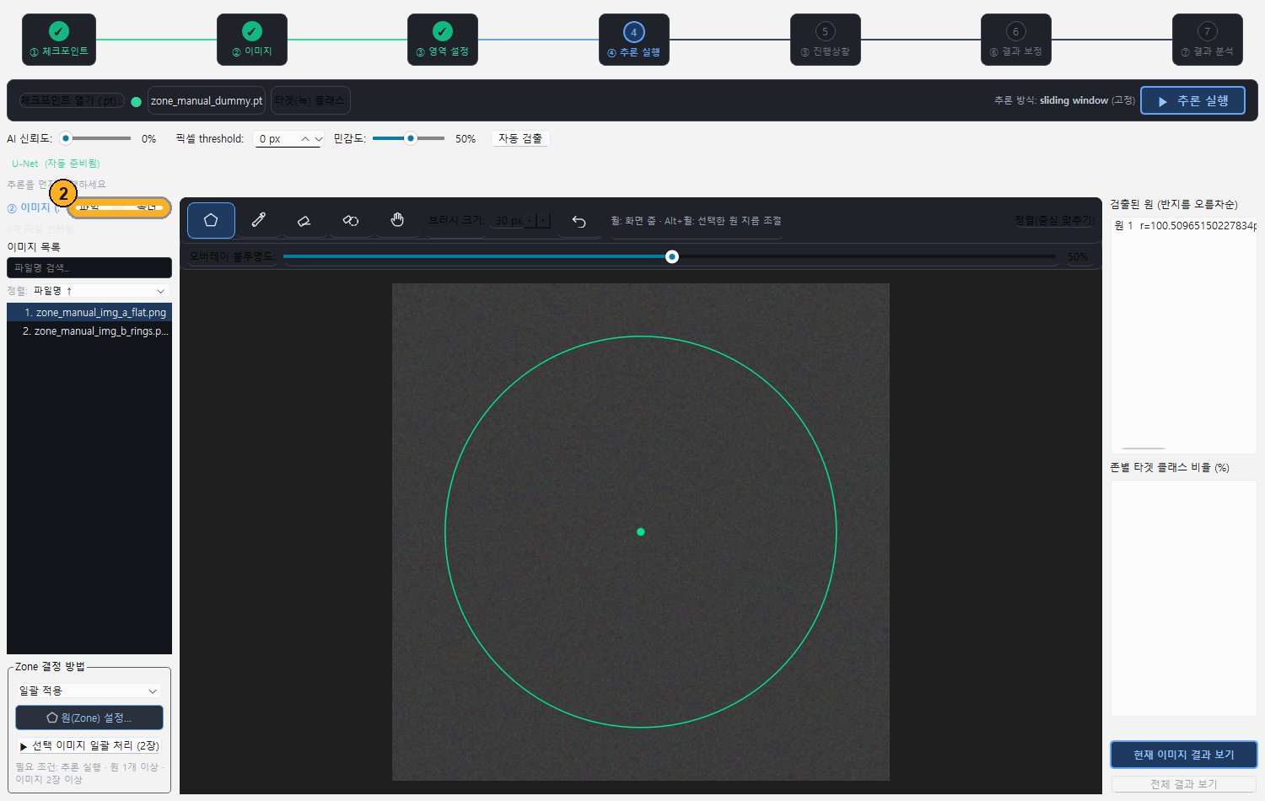
2. 이미지(또는 배치) 불러오기
① 체크포인트
② 이미지
③ 영역 설정
④ 추론 실행
⑤ 진행상황
⑥ 결과 보정
⑦ 결과 분석
좌측 패널의 파일(다중 선택) 또는 폴더(재귀 스캔) 버튼으로 이미지를 불러온다. 2장 이상이면 좌측에 이미지 목록이 나타나 전환할 수 있다.
Top/Bottom Analysis (존 분석) 탭
2/20

Slide 30

3-1. 영역(Zone) 자동 검출 — 분기: 실패
① 체크포인트
② 이미지
③ 영역 설정
④ 추론 실행
⑤ 진행상황
⑥ 결과 보정
⑦ 결과 분석
자동 검출 버튼으로 동심원 후보를 찾는다. edge가 뚜렷하지 않으면(예: 평평한 금속면) "원을 찾지 못했습니다" 안내가 뜬다.
⎇ 분기 민감도(기본 50%)를 올려 재시도하거나, 캔버스에 직접 클릭+드래그로 수동 추가한다.
Top/Bottom Analysis (존 분석) 탭
3/20

Slide 31
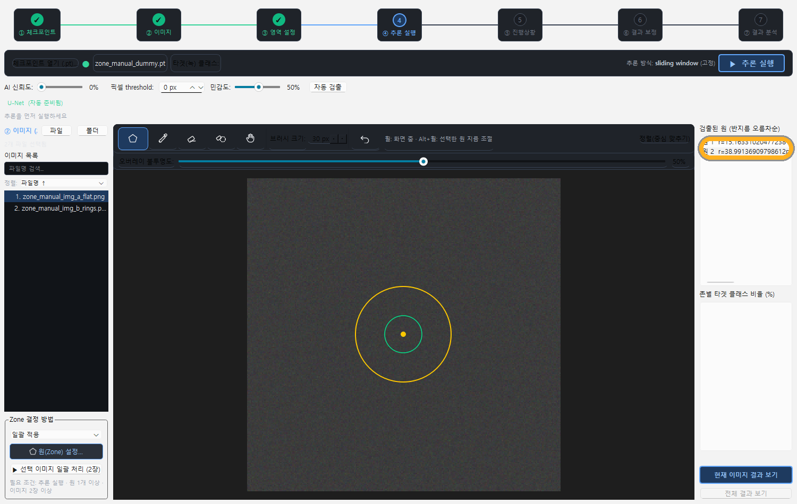
3-1. 수동으로 원 생성
① 체크포인트
② 이미지
③ 영역 설정
④ 추론 실행
⑤ 진행상황
⑥ 결과 보정
⑦ 결과 분석
캔버스에 클릭+드래그로 원을 수동으로 그린다. 두 번째 원부터는 중심이 "기존 원들의 평균 중심"으로 자동 강제된다(배터리 캡은 항상 동심원이라는 전제).
💡 Tip 선택한 원: **Delete**로 삭제, 우클릭 메뉴로 지름/이름 변경, 방향키로 미세 이동(**Shift**=10px), **Alt+휠**로 반지름 조절.
Top/Bottom Analysis (존 분석) 탭
4/20

Slide 32
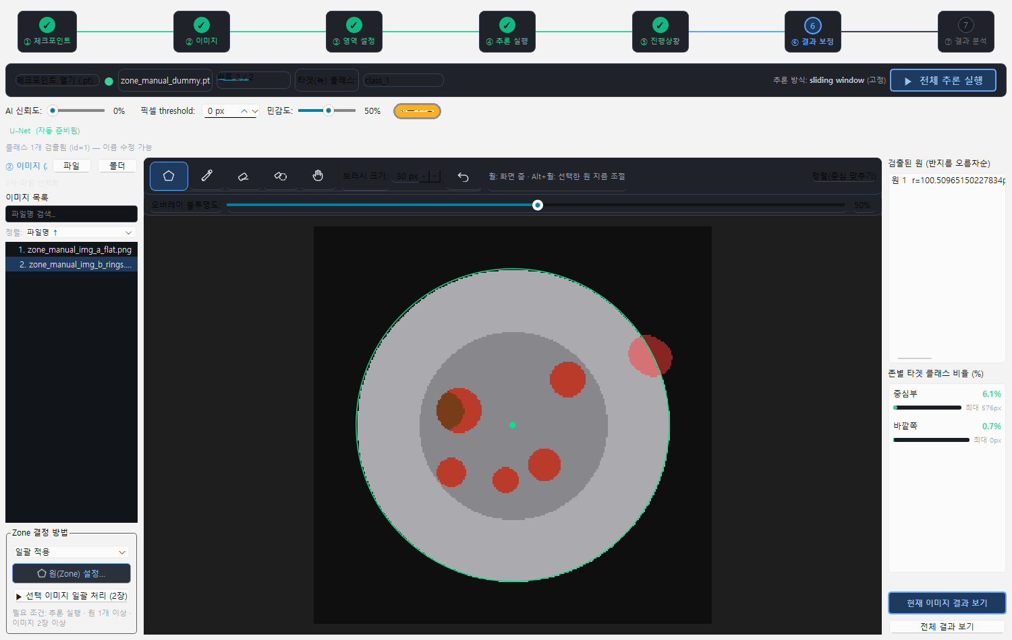
3-1. 자동 검출 — 분기: 성공
① 체크포인트
② 이미지
③ 영역 설정
④ 추론 실행
⑤ 진행상황
⑥ 결과 보정
⑦ 결과 분석
동심원 윤곽이 뚜렷한 이미지(배터리 캡 등)에서는 자동 검출 버튼 클릭만으로 원이 자동으로 그려진다.
Top/Bottom Analysis (존 분석) 탭
5/20

Slide 33
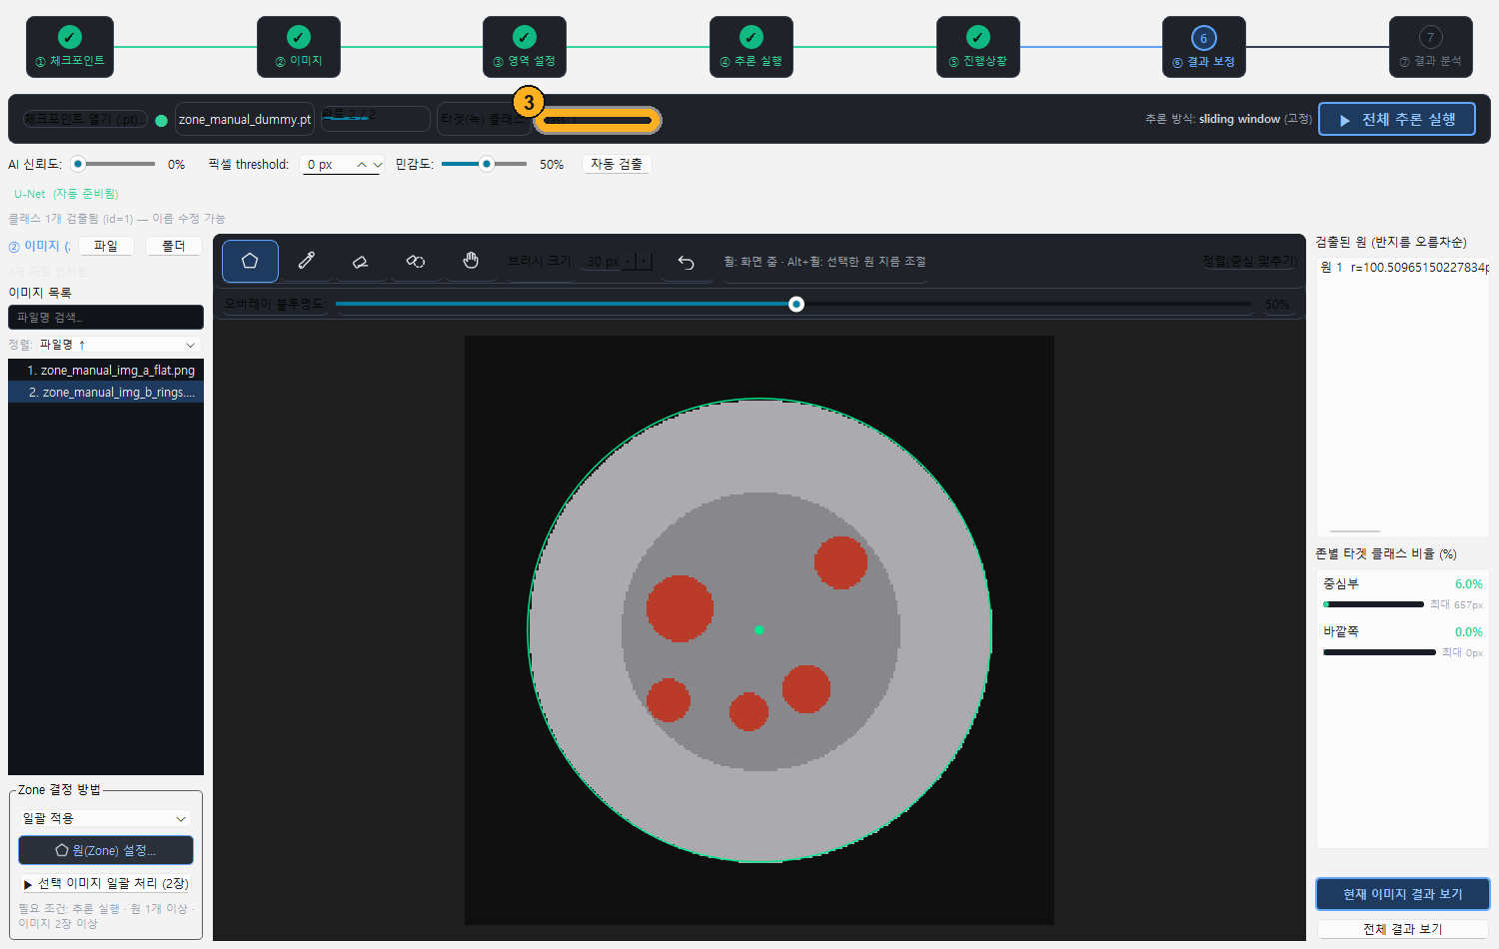
4~5. 추론 실행 / 타겟 클래스 선택
① 체크포인트
② 이미지
③ 영역 설정
④ 추론 실행
⑤ 진행상황
⑥ 결과 보정
⑦ 결과 분석
영역 설정 후(또는 건너뛰어도) ▶ 추론 실행을 클릭한다. 검출된 클래스가 여러 개면 드롭다운에서 타겟(녹) 클래스를 고른다.
⎇ 분기 GPU를 쓸 수 없으면 CPU로 계속할지 묻는 진단 팝업이 먼저 뜬다.
Top/Bottom Analysis (존 분석) 탭
6/20

Slide 34
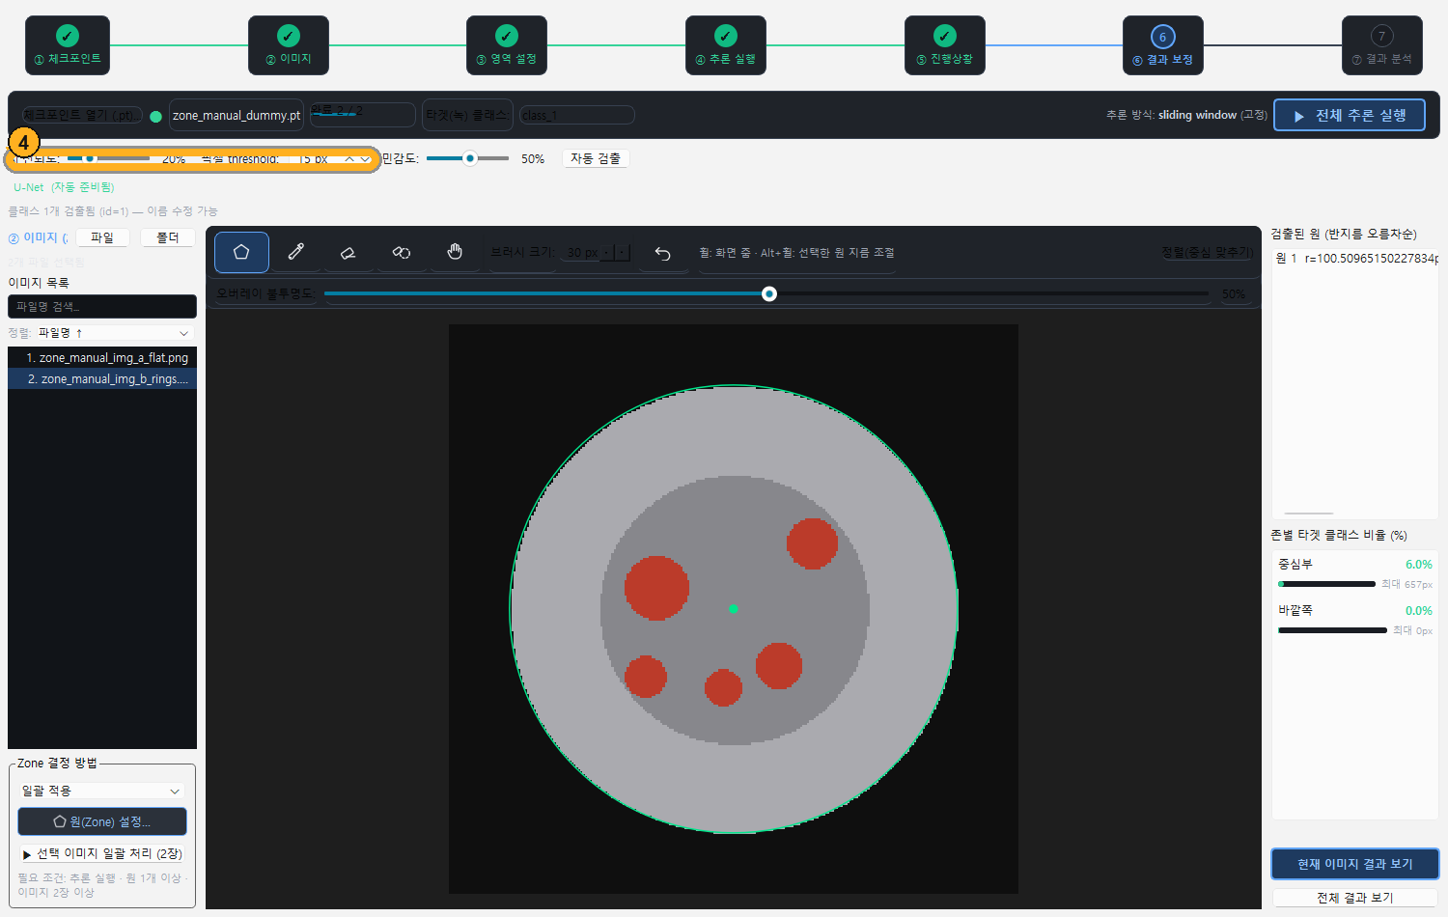
5. 진행상황 — AI 신뢰도 / 픽셀 threshold 조정
① 체크포인트
② 이미지
③ 영역 설정
④ 추론 실행
⑤ 진행상황
⑥ 결과 보정
⑦ 결과 분석
AI 신뢰도 슬라이더와 픽셀 threshold 스핀박스로 재추론 없이(numpy 연산만으로) 즉시 필터링 결과를 바꿀 수 있다.
Top/Bottom Analysis (존 분석) 탭
7/20

Slide 35
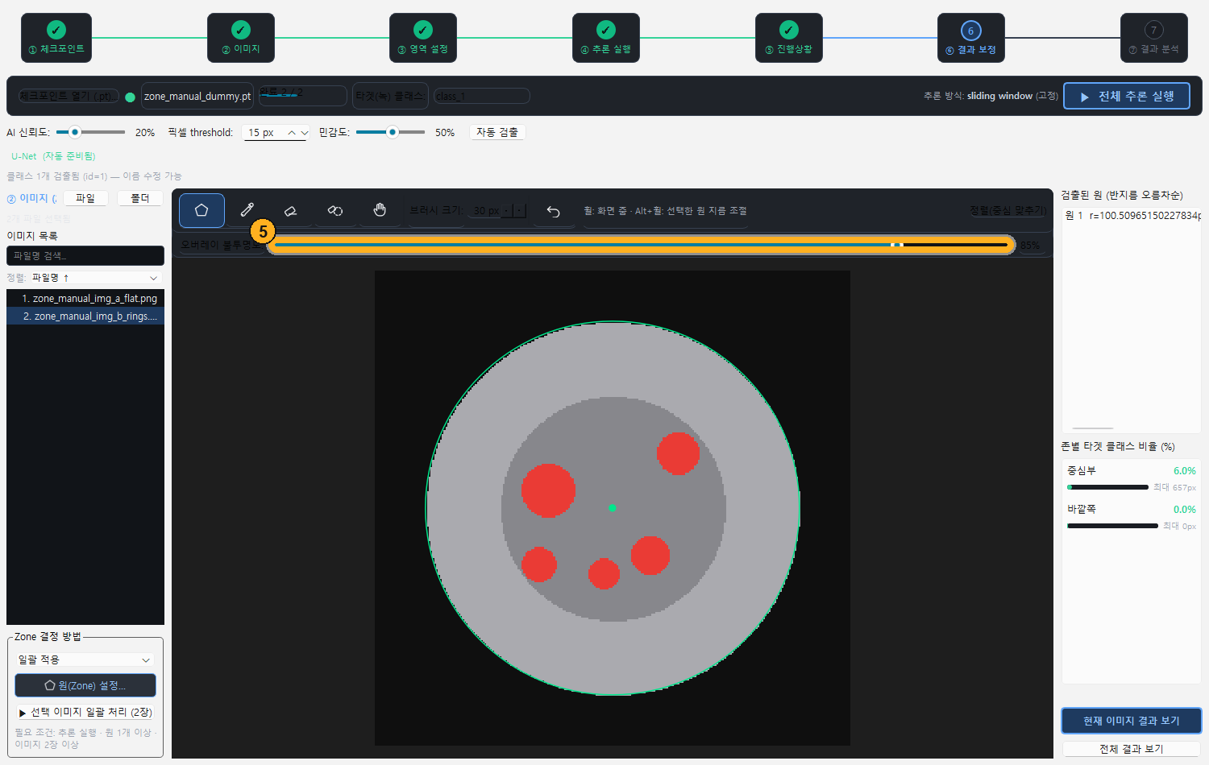
6-1. 오버레이 불투명도 조정
① 체크포인트
② 이미지
③ 영역 설정
④ 추론 실행
⑤ 진행상황
⑥ 결과 보정
⑦ 결과 분석
캔버스 상단 오버레이 불투명도 슬라이더로 검출 색의 진하기를 조절한다(이미지 전환·재추론에도 값 유지).
Top/Bottom Analysis (존 분석) 탭
8/20

Slide 36
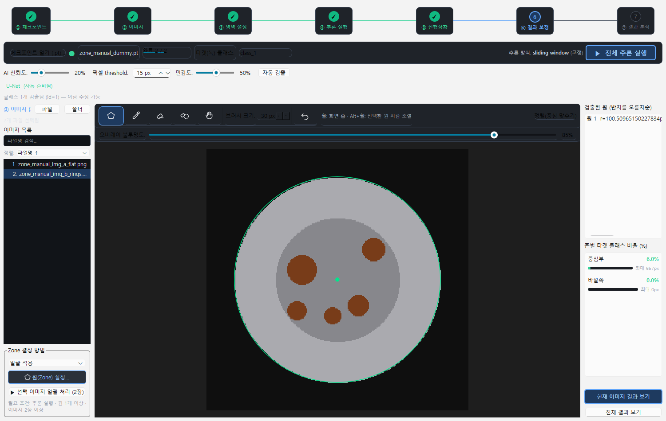
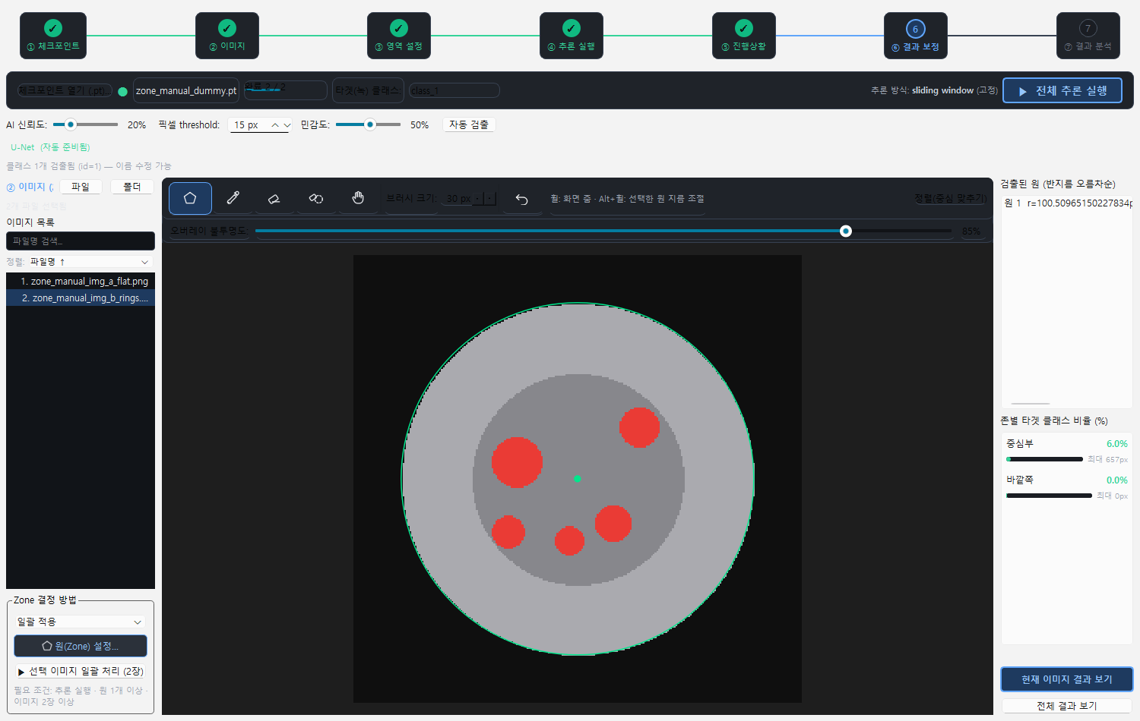
6-1. F 키로 오버레이 숨김 / 복귀
① 체크포인트
② 이미지
③ 영역 설정
④ 추론 실행
⑤ 진행상황
⑥ 결과 보정
⑦ 결과 분석
캔버스에 포커스가 있을 때 F 키로 오버레이를 껐다 켤 수 있다 — 원본 사진과 비교할 때 유용하다(왼쪽: 숨김 / 오른쪽: 복귀).
💡 Tip **F** 키 — 캔버스 포커스 상태에서만 동작.
Top/Bottom Analysis (존 분석) 탭
9/20

Slide 37
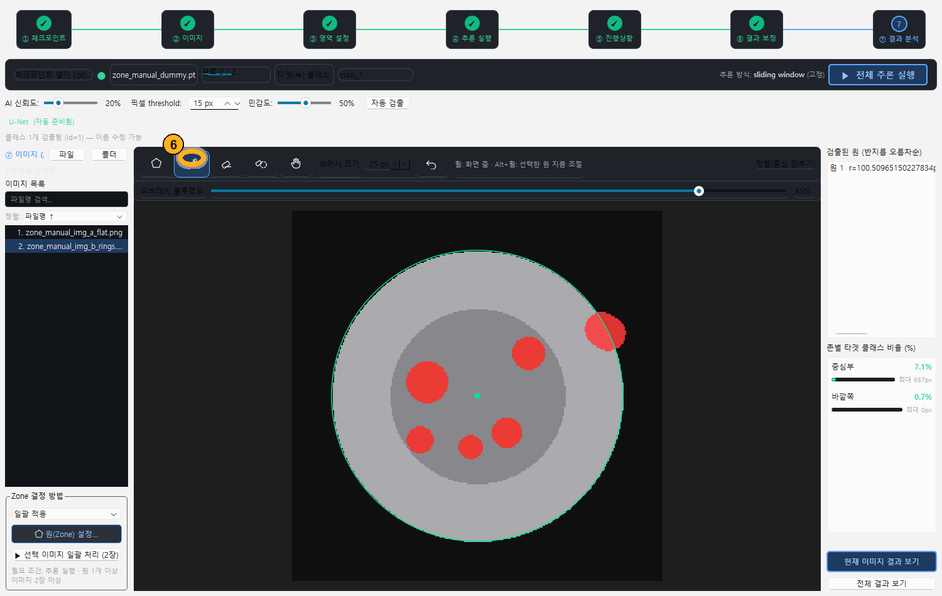
6-2. 브러시로 그리기
① 체크포인트
② 이미지
③ 영역 설정
④ 추론 실행
⑤ 진행상황
⑥ 결과 보정
⑦ 결과 분석
상단 툴바에서 그리기 도구를 선택해 AI가 놓친 영역을 수동으로 추가한다. 손을 떼는 즉시(커밋) 그 영역이 AI 검출 영역과 완전히 같은 색·불투명도로 칠해진다.
Top/Bottom Analysis (존 분석) 탭
10/20

Slide 38
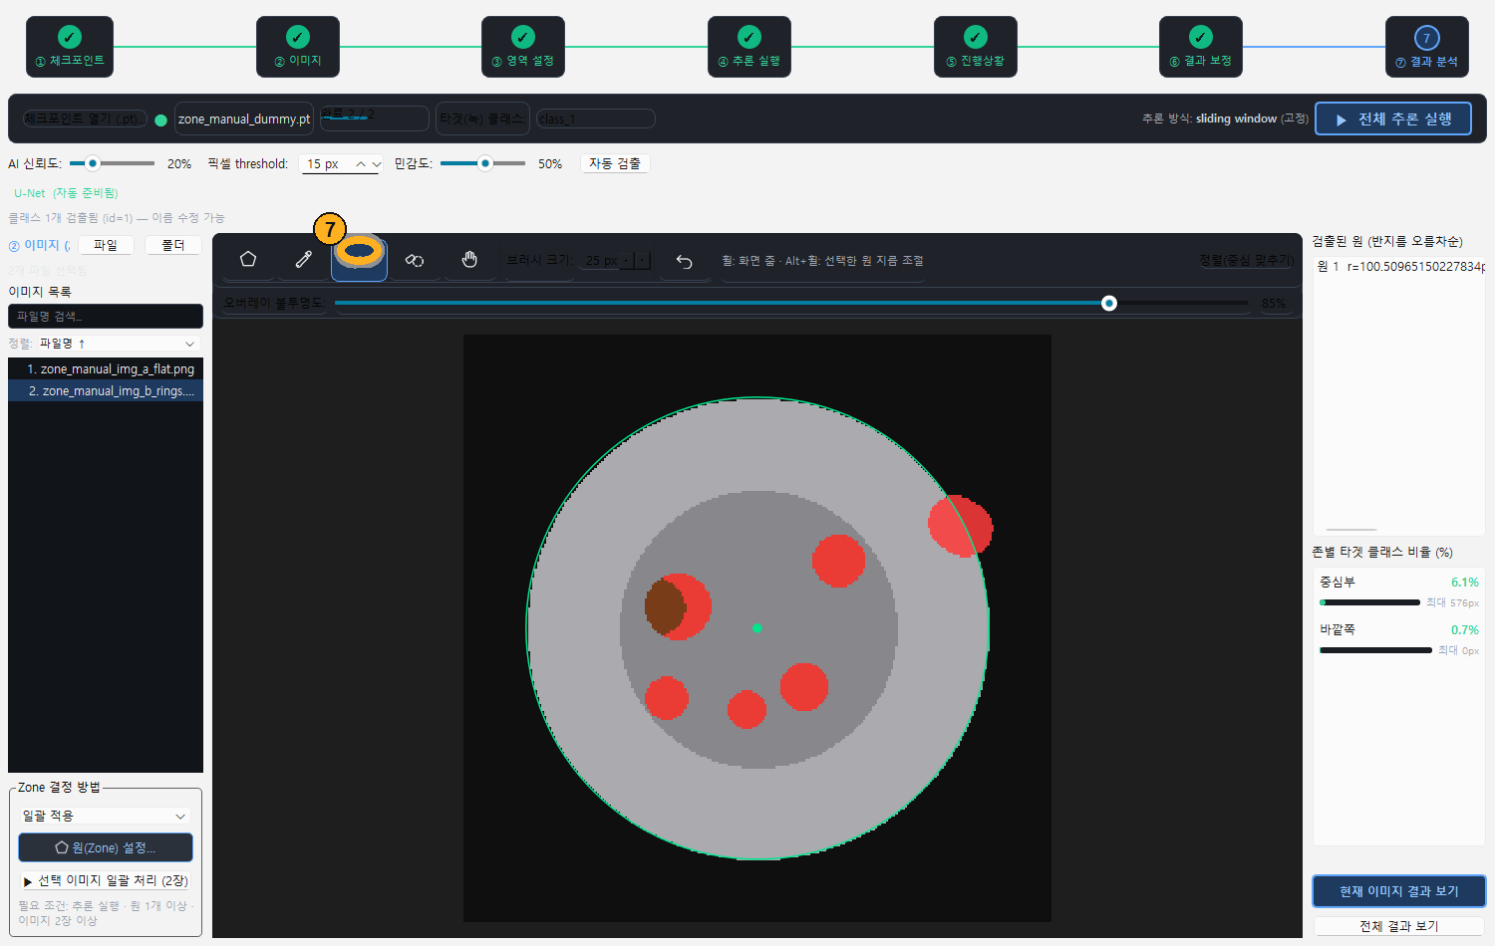
6-2. 브러시로 지우기
① 체크포인트
② 이미지
③ 영역 설정
④ 추론 실행
⑤ 진행상황
⑥ 결과 보정
⑦ 결과 분석
지우개 도구로 AI가 잘못 검출한 영역을 제거한다. 커밋되면 회색 틴트가 남지 않고 원본 이미지 픽셀 색 그대로 돌아간다.
Top/Bottom Analysis (존 분석) 탭
11/20

Slide 39
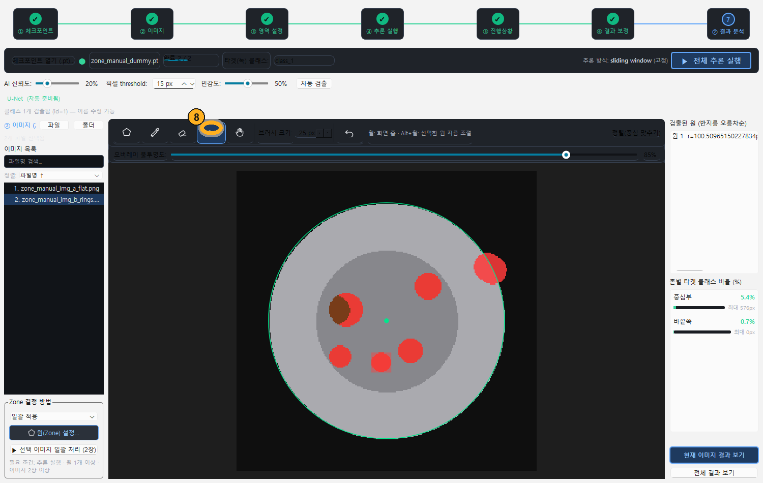
6-3. 블랍 삭제 모드
① 체크포인트
② 이미지
③ 영역 설정
④ 추론 실행
⑤ 진행상황
⑥ 결과 보정
⑦ 결과 분석
영역삭제(블랍 삭제) 도구를 선택하고 블랍을 클릭하면 그 연결영역 전체가 한 번에 제거된다. 제거된 블랍은 빨간 바운딩 박스로 표시된다(의도적 단순화).
Top/Bottom Analysis (존 분석) 탭
12/20

Slide 40
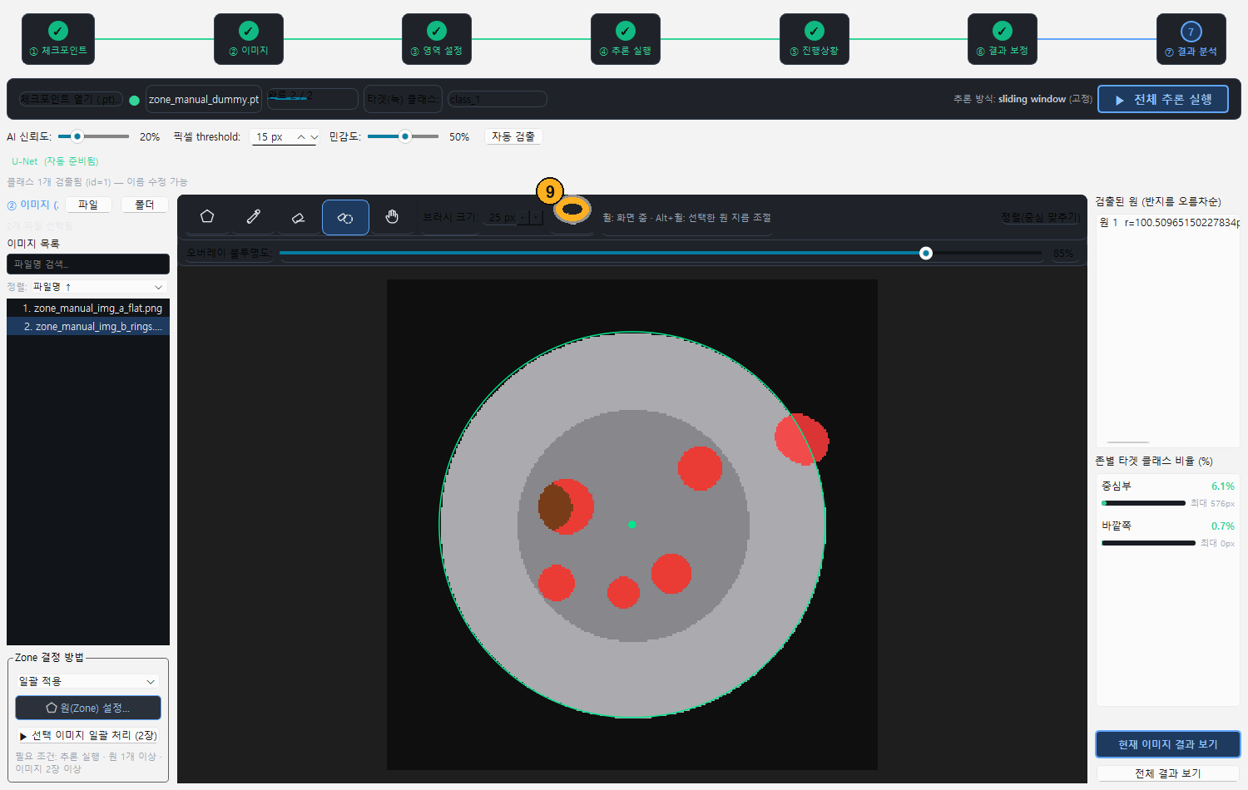
6-4. 실행 취소(Undo)
① 체크포인트
② 이미지
③ 영역 설정
④ 추론 실행
⑤ 진행상황
⑥ 결과 보정
⑦ 결과 분석
원 편집·블랍삭제·브러시 그리기/지우기는 하나의 통합 Undo 스택에 쌓인다. 되돌리기(↶) 버튼 또는 Ctrl+Z로 직전 동작 하나만 되돌린다.
💡 Tip **Ctrl+Z** — 통합 스택에서 마지막 1건만 되돌림.
Top/Bottom Analysis (존 분석) 탭
13/20

Slide 41
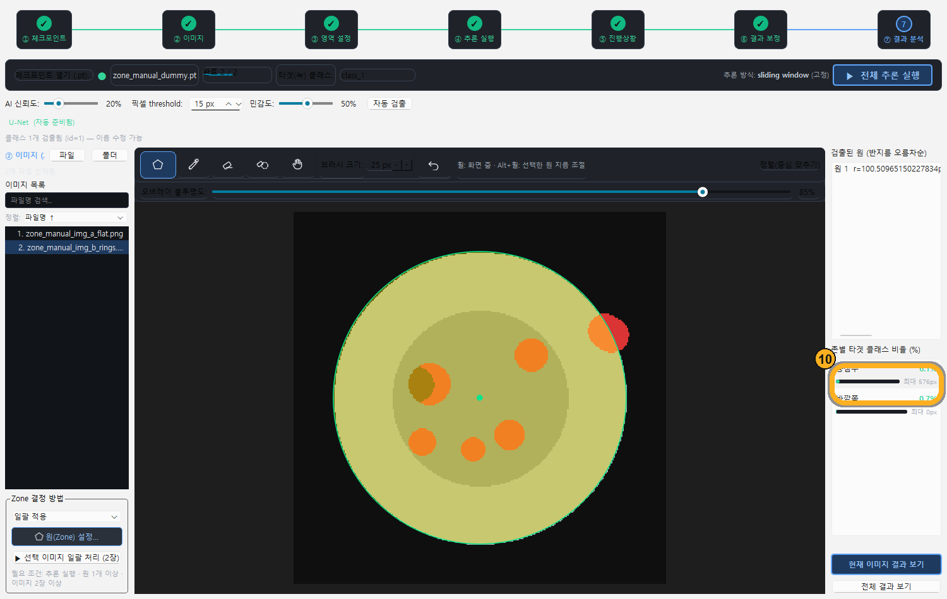
7. 존 리스트에서 결과 확인
① 체크포인트
② 이미지
③ 영역 설정
④ 추론 실행
⑤ 진행상황
⑥ 결과 보정
⑦ 결과 분석
우측 패널 존 리스트에서 각 zone(중심부/바깥쪽 등)의 타겟 클래스 비율(%)과 해당 zone 안 최대 blob 픽셀 수를 확인한다. 행 클릭 시 캔버스에서 노란색 하이라이트된다.
Top/Bottom Analysis (존 분석) 탭
14/20

Slide 42
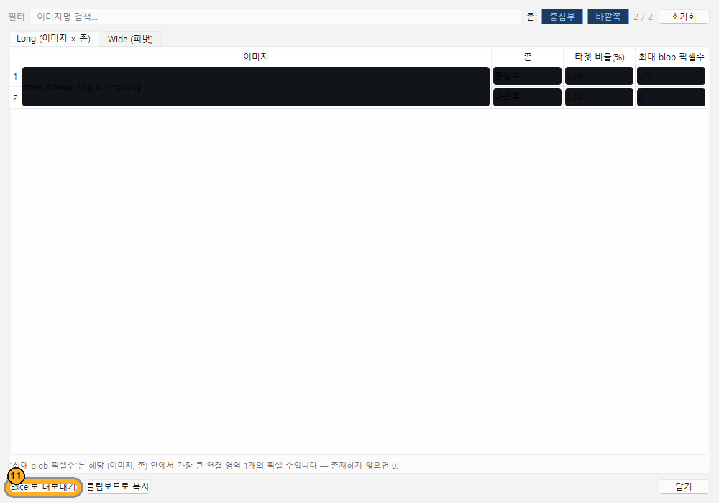
7. 현재 이미지 결과 보기 / 내보내기
① 체크포인트
② 이미지
③ 영역 설정
④ 추론 실행
⑤ 진행상황
⑥ 결과 보정
⑦ 결과 분석
현재 이미지 결과 보기 버튼으로 존별 비율 표를 보고 Excel로 내보내기로 저장한다. 여러 이미지는 "전체 결과 보기"로 모아 본다.
Top/Bottom Analysis (존 분석) 탭
15/20

Slide 43
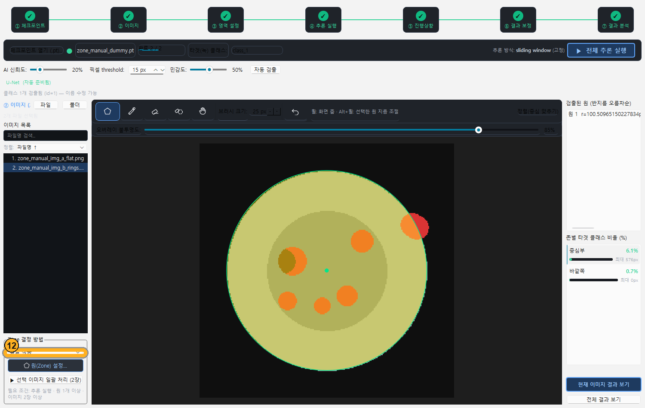
배치 — Zone 결정 방법 선택
① 체크포인트
② 이미지
③ 영역 설정
④ 추론 실행
⑤ 진행상황
⑥ 결과 보정
⑦ 결과 분석
2장 이상 + 기준 이미지에 원이 1개 이상 있으면 Zone 결정 방법 콤보에서 일괄 적용 / 일괄 적용 후 수정 / 장별 적용 중 고르고 "선택 이미지 일괄 처리"를 클릭한다.
Top/Bottom Analysis (존 분석) 탭
16/20

Slide 44

배치 — 분기: 기존 Zone 확인
① 체크포인트
② 이미지
③ 영역 설정
④ 추론 실행
⑤ 진행상황
⑥ 결과 보정
⑦ 결과 분석
이미 Zone 편집 이력(사이드카)이 있는 이미지가 섞여 있으면 어떻게 할지 확인창이 뜬다.
⎇ 분기 전체 교체 / 존 없는 이미지만 적용 / 취소 중 선택.
Top/Bottom Analysis (존 분석) 탭
17/20

Slide 45
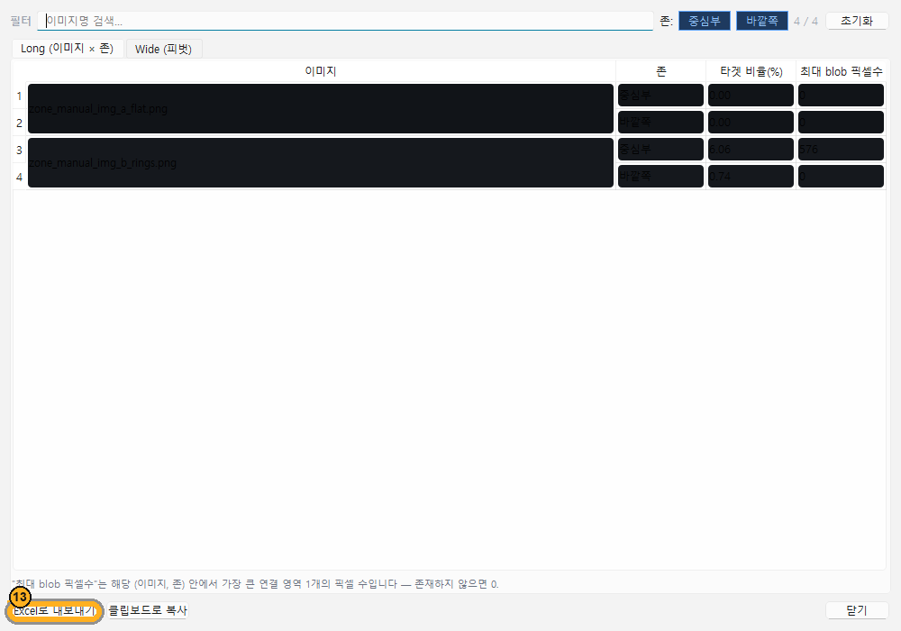
배치 처리 완료 — 전체 결과 표
① 체크포인트
② 이미지
③ 영역 설정
④ 추론 실행
⑤ 진행상황
⑥ 결과 보정
⑦ 결과 분석
처리가 끝나면 전체 이미지의 존별 결과 표가 자동으로 뜬다. 여기서도 Excel로 내보내기로 저장할 수 있다.
Top/Bottom Analysis (존 분석) 탭
18/20

Slide 46
Top/Bottom Analysis (존 분석) 탭 — 전체 흐름
① 체크포인트
② 이미지
③ 영역 설정
④ 추론 실행
⑤ 진행상황
⑥ 결과 보정
⑦ 결과 분석
동심원 검출 실패 → 민감도 조절/수동 추가
GPU 없음 → CPU 진행 확인
Top/Bottom Analysis (존 분석) 탭
19/20

Slide 47
Top/Bottom Analysis (존 분석) 탭 — 추천 파라미터 / 설정
항목 | 코드 기본값 | 실무 권장값 | 비고
AI 신뢰도 | 0% | 0%로 전체 검출 본 뒤 10~30%까지 점진 상향 | 재추론 없이 즉시 반영
픽셀 threshold | 0px | 5~30px | 너무 크면 실제 미세 녹까지 걸러짐
원(Zone) 자동검출 민감도 | 50% | 금속광택/그림자 심하면 60~80%, 깔끔하면 30~40% | 0.0(엄격)~1.0(관대)
오버레이 불투명도 | 50% | 꼼꼼히 볼 땐 70~90%, 원본과 겹쳐볼 땐 30~40% | 세션 내 값 유지
브러시 크기(존 탭) | 30px | 일괄 보정 40~60px, 정밀 보정 10~20px | 1~200px, 그리기/지우기 공용
Zone 결정 방법(배치) | 일괄 적용 | 같은 각도/위치 세트는 일괄 적용, 각도 편차 크면 장별 적용 | '일괄 적용 후 수정'은 미세조정용
Top/Bottom Analysis (존 분석) 탭
20/20

Slide 48
R Analysis 탭
edition 전용 — 고전적 영상처리(threshold+contour)로 ROI 안의 면적을 측정해
셀 단위 R값과 PASS/FAIL을 계산하는 독립 도구다.

Slide 49
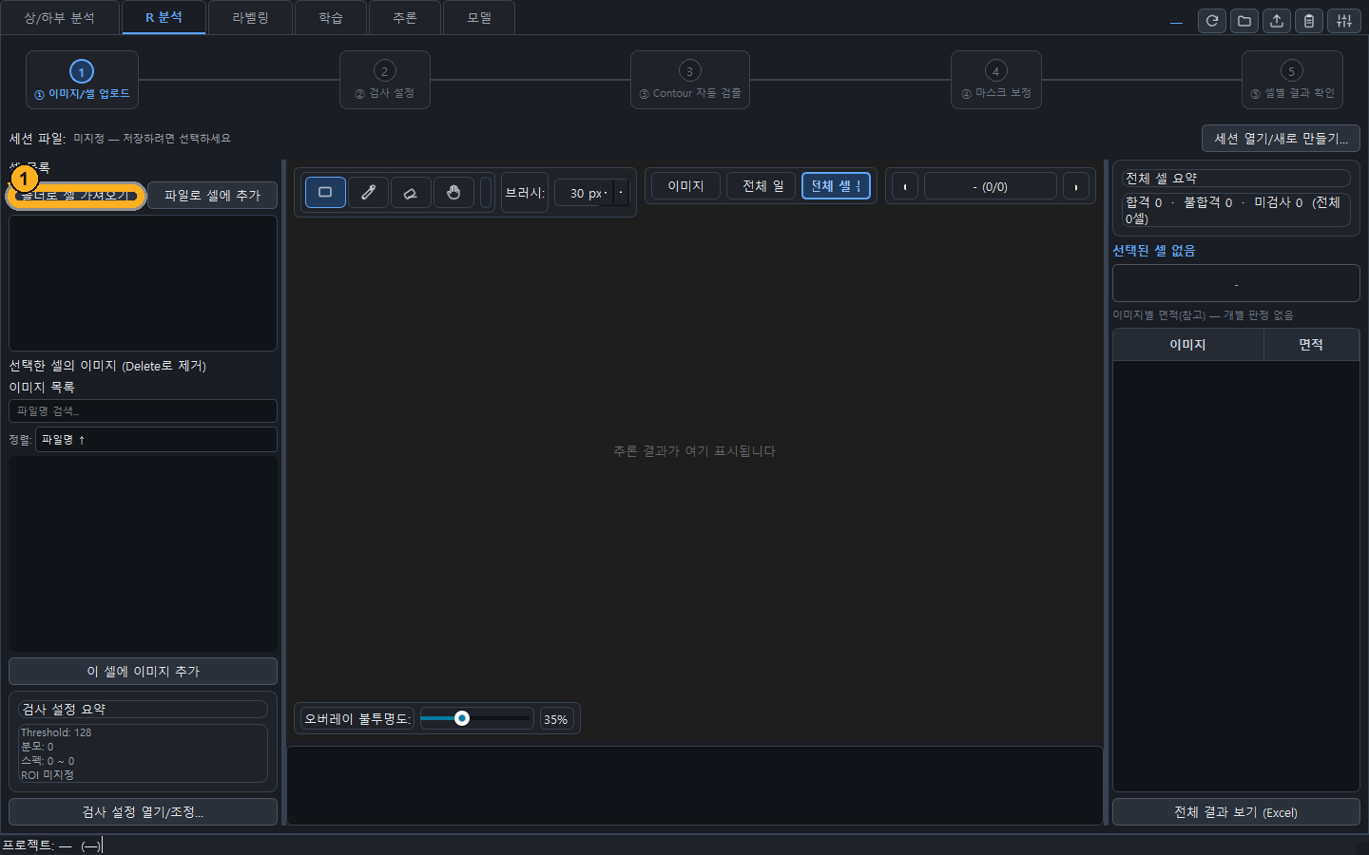
1단계 — 셀(이미지 묶음) 불러오기
셀 불러오기
검사 설정
ROI 지정
검출 실행
결과 확인·보정
판정 확인
결과 내보내기
폴더로 셀 가져오기 버튼을 누르면 하위 폴더명이 각각 셀 ID가 되어 한 번에 여러 셀을 등록한다.
💡 Tip **파일로 셀에 추가**로 개별 파일을 기존/신규 셀에 수동 추가할 수도 있다.
R Analysis 탭
1/13

Slide 50
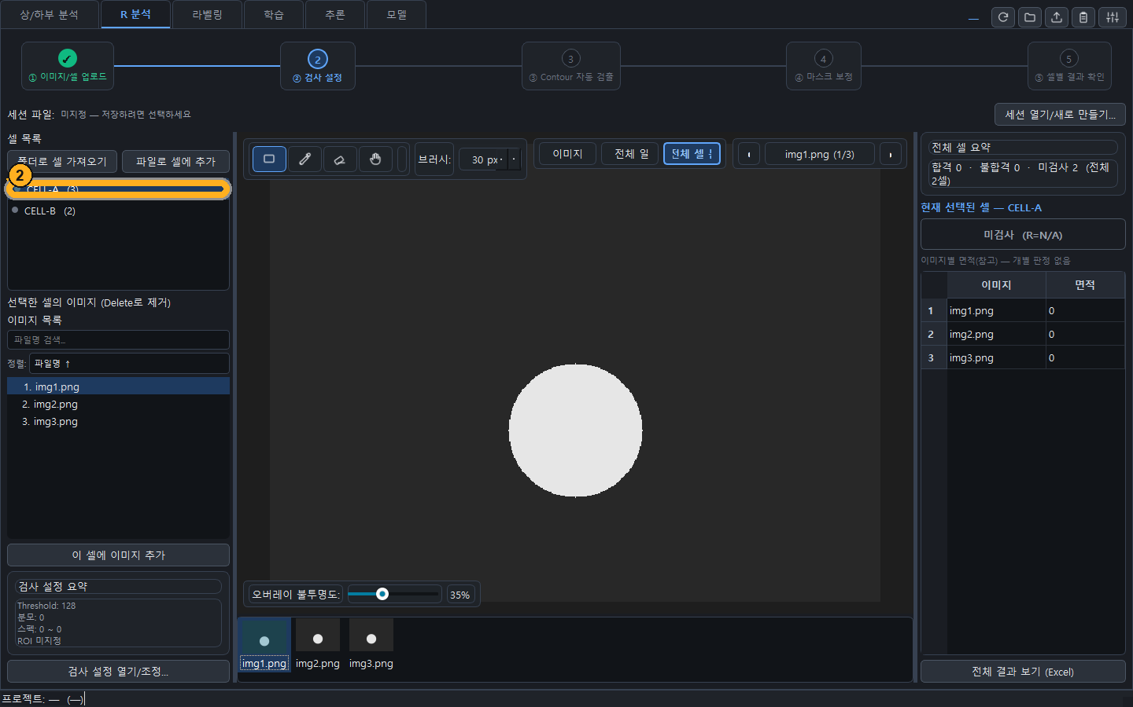
1단계 — 셀 선택 결과
셀 불러오기
검사 설정
ROI 지정
검출 실행
결과 확인·보정
판정 확인
결과 내보내기
셀을 선택하면 그 셀에 속한 이미지 목록과 썸네일 스트립이 나타나고, 상단 툴바에 ROI 도구가 기본 선택되어 강조 표시된다.
R Analysis 탭
2/13

Slide 51
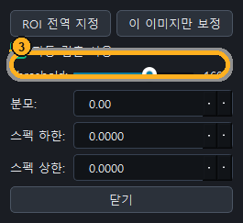
2단계 — 검사 설정: Threshold / 분모 / 스펙 / 자동 검출
셀 불러오기
검사 설정
ROI 지정
검출 실행
결과 확인·보정
판정 확인
결과 내보내기
좌측 하단 검사 설정 열기/조정... 을 누르면 팝업이 뜬다. 자동 검출 사용 체크박스로 이후 흐름이 갈린다 — 켜져 있으면 ROI+threshold+contour 자동 검출, 끄면 브러시로 그린 영역만 집계한다.
💡 Tip Threshold 슬라이더는 조정 중 150ms 디바운스 후에만 재검출이 실행된다.
R Analysis 탭
3/13

Slide 52
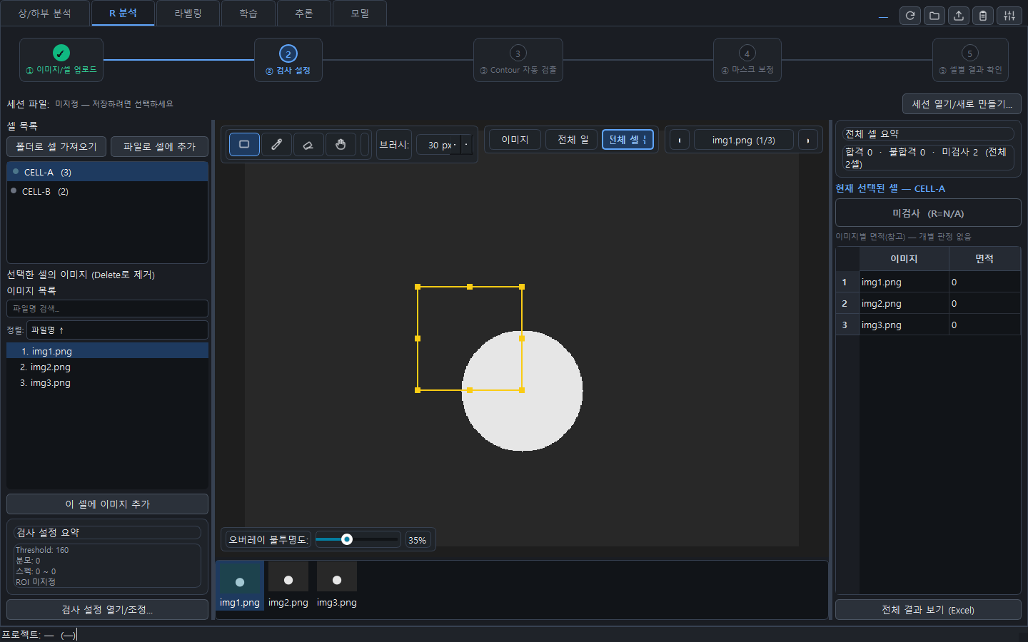
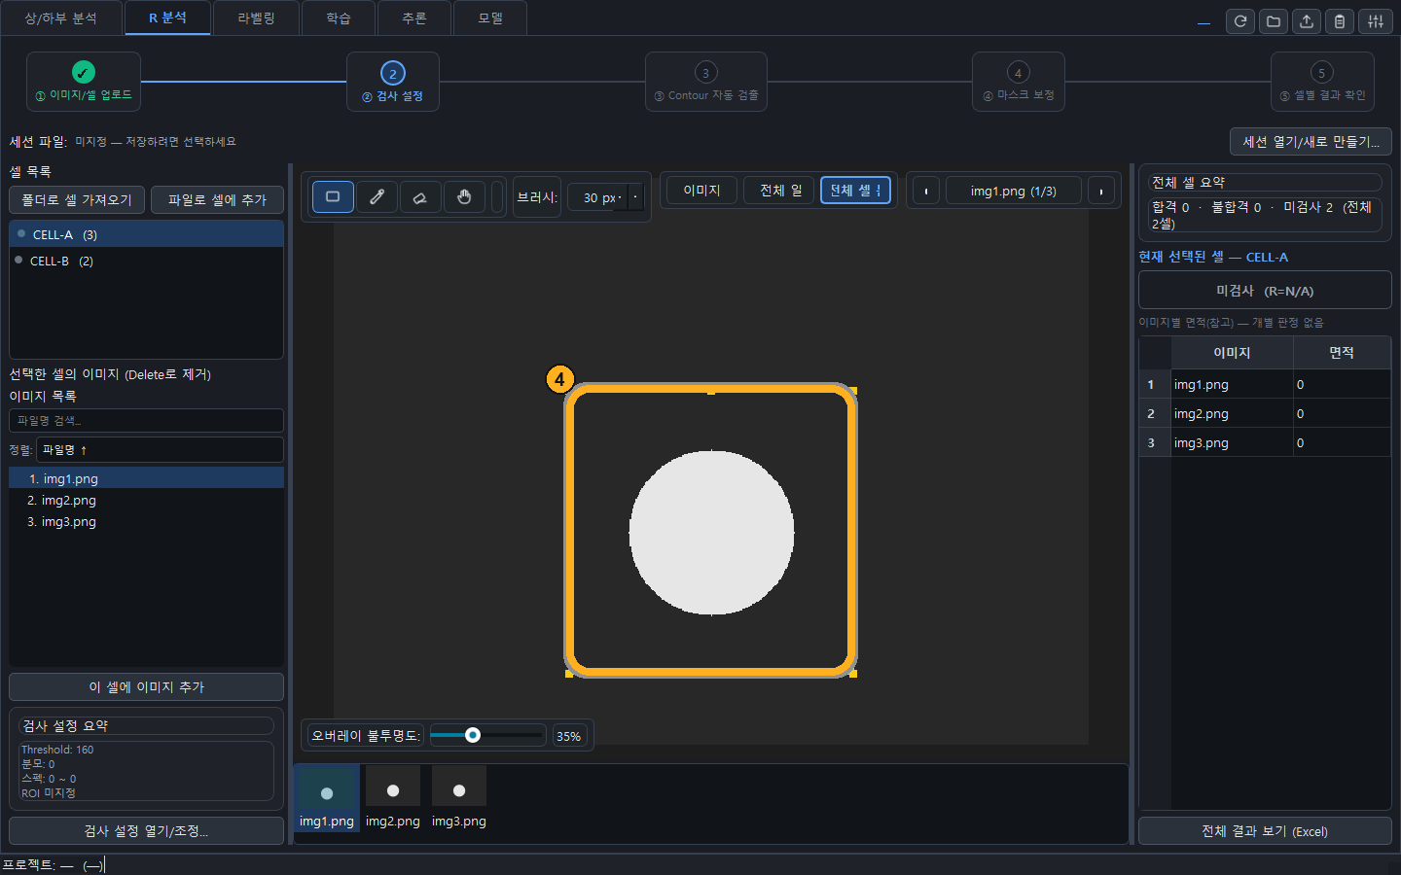
3단계 — ROI(검사 영역) 사각형 지정
셀 불러오기
검사 설정
ROI 지정
검출 실행
결과 확인·보정
판정 확인
결과 내보내기
캔버스 상단 ROI 도구가 활성화된 상태에서 드래그하면 사각형 ROI가 생긴다(왼쪽: 드래그 중 / 오른쪽: 확정 — 8개 핸들로 이동·리사이즈). 검사 설정 패널의 ROI 전역 지정 또는 이 이미지만 보정 버튼을 눌러야 세션에 커밋되고 즉시 재검출된다.
R Analysis 탭
4/13

Slide 53
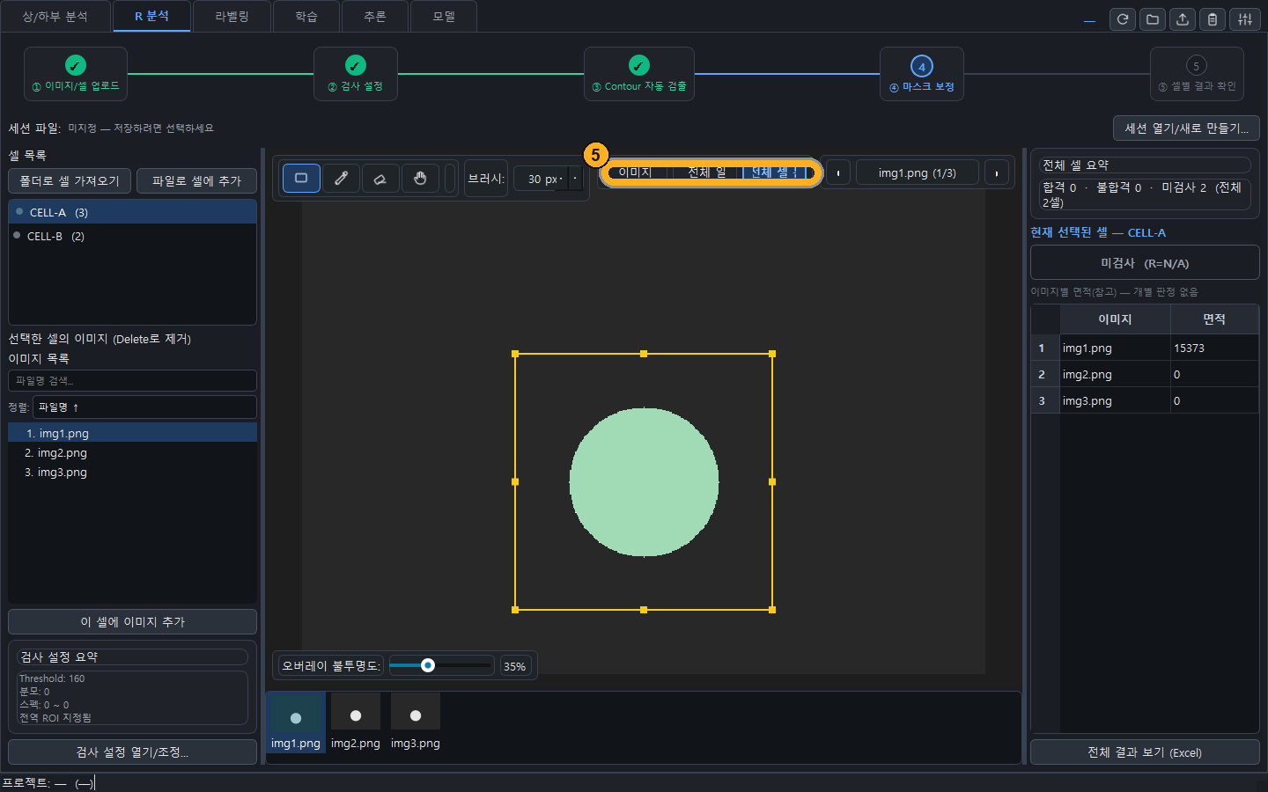
4단계 — 검출 실행 + 결과 확인
셀 불러오기
검사 설정
ROI 지정
검출 실행
결과 확인·보정
판정 확인
결과 내보내기
현재 이미지 검출 / 선택 셀 전체 일괄 검출 / ▶ 전체 셀 분석 중 범위에 맞는 버튼을 누르면 검출 마스크(녹색)가 ROI 안에서 그려진다.
⎇ 분기 자동 검출이 꺼지면 이 3개 버튼은 비활성화된다.
R Analysis 탭
5/13

Slide 54
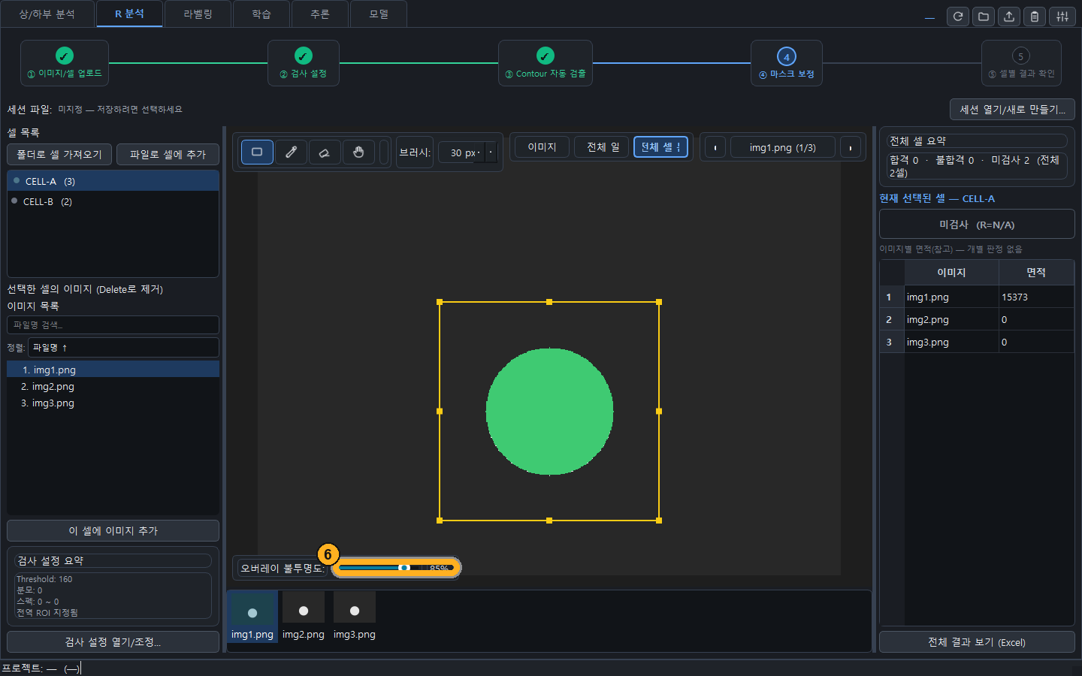
5단계 — 불투명도 조절
셀 불러오기
검사 설정
ROI 지정
검출 실행
결과 확인·보정
판정 확인
결과 내보내기
캔버스 좌하단 오버레이 불투명도 슬라이더로 마스크 표시 강도를 0~100% 사이에서 실시간 조절한다(디바운스 없음 — 메모리 내 재렌더링뿐).
R Analysis 탭
6/13

Slide 55
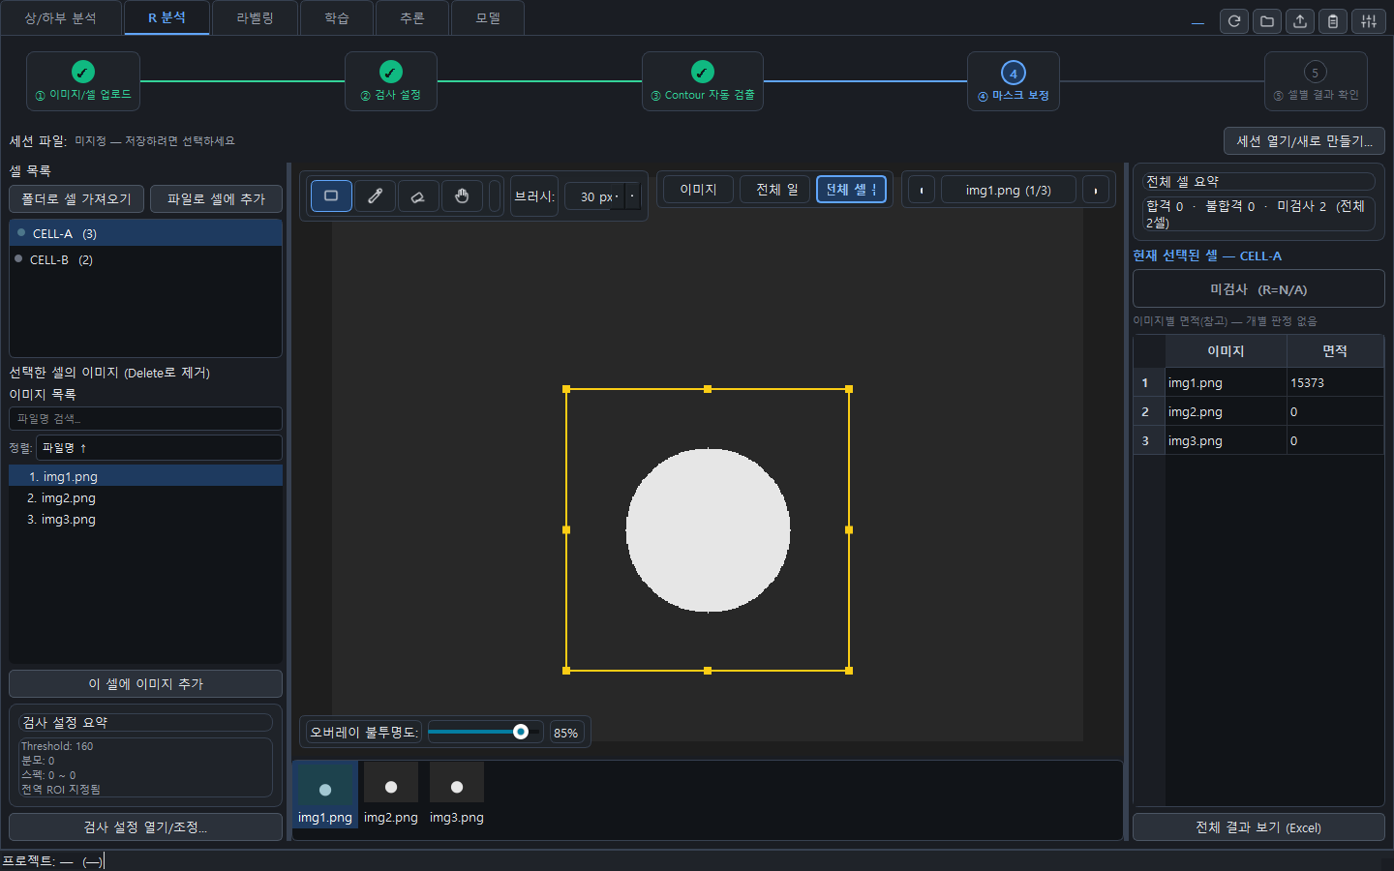
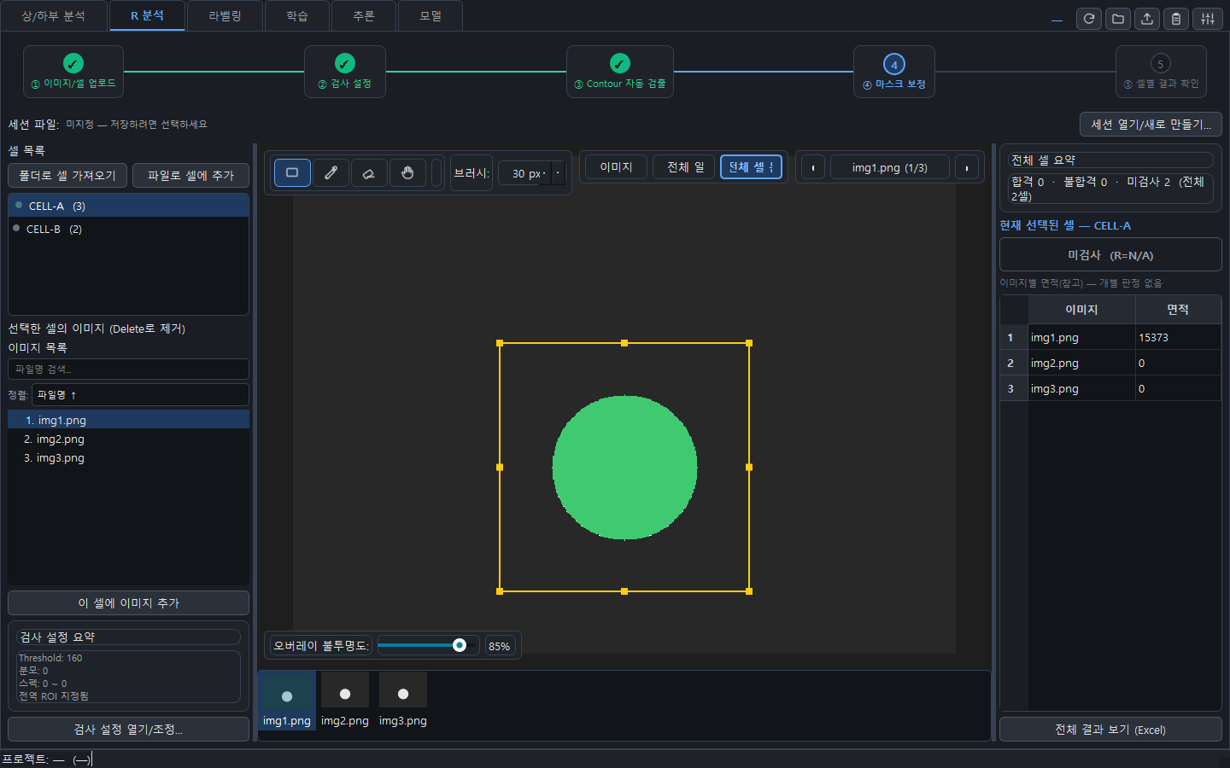
6단계 — 결과 보이기/숨기기
셀 불러오기
검사 설정
ROI 지정
검출 실행
결과 확인·보정
판정 확인
결과 내보내기
툴바 우측의 눈 아이콘을 클릭하거나 캔버스에 포커스가 있을 때 F 키를 누르면 검출 결과 오버레이를 껐다 켤 수 있다(왼쪽: 숨김 / 오른쪽: 복귀). 면적 계산에는 영향 없는 순수 표시 토글이다.
💡 Tip **F** 키 — 캔버스 포커스 상태에서만 동작.
R Analysis 탭
7/13

Slide 56
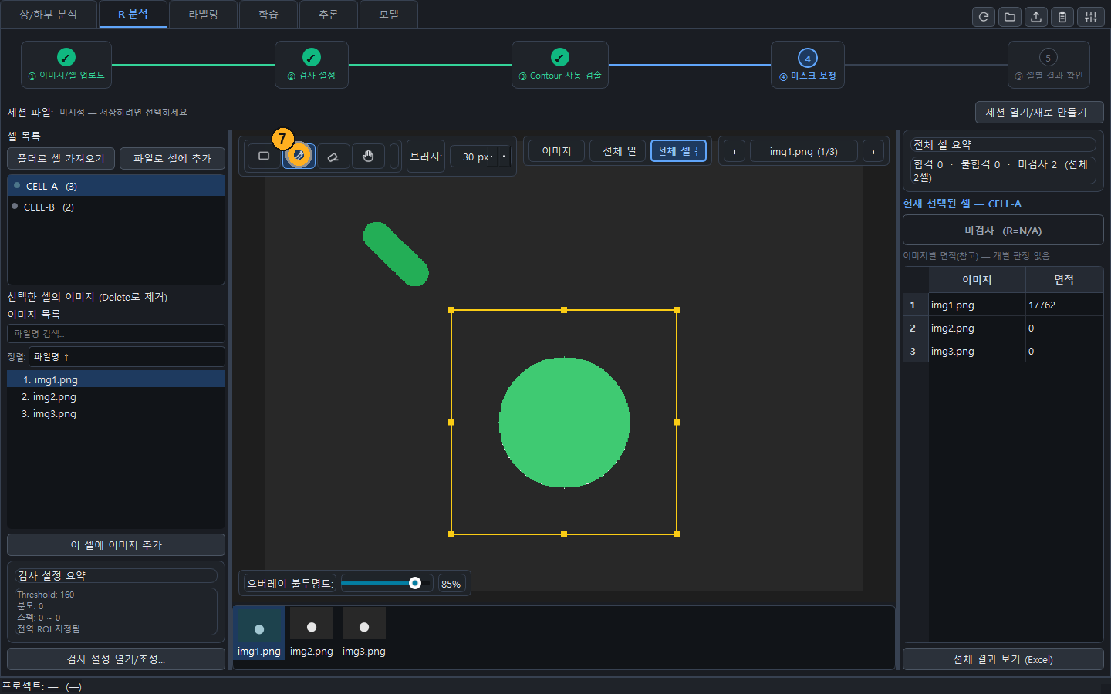
7단계 — 브러시로 보정
셀 불러오기
검사 설정
ROI 지정
검출 실행
결과 확인·보정
판정 확인
결과 내보내기
브러시(그리기)/지우개 도구로 자동 검출이 놓친 부분을 추가하거나 과검출된 부분을 지운다. 커밋한 영역은 검출 마스크와 완전히 동일한 색·불투명도로 통일되어 보인다.
R Analysis 탭
8/13

Slide 57
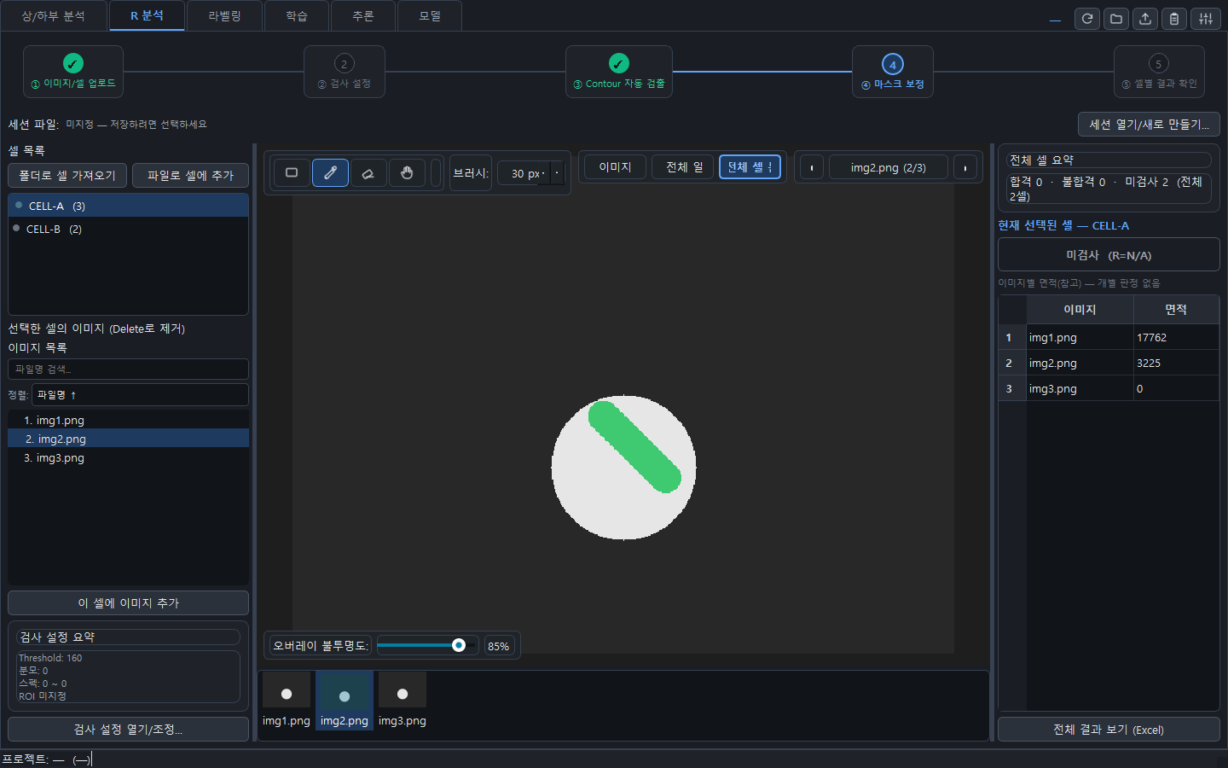
8단계 — 분기: 자동 검출 OFF
셀 불러오기
검사 설정
ROI 지정
검출 실행
결과 확인·보정
판정 확인
결과 내보내기
검사 설정에서 "자동 검출 사용"을 끄면 ROI가 있어도 무시하고 자동 검출을 수행하지 않는다. 오직 브러시로 그린 영역만 면적으로 집계된다 — 조명이 불균일하거나 threshold로 깨끗이 분리되지 않는 이미지에 쓴다.
R Analysis 탭
9/13

Slide 58
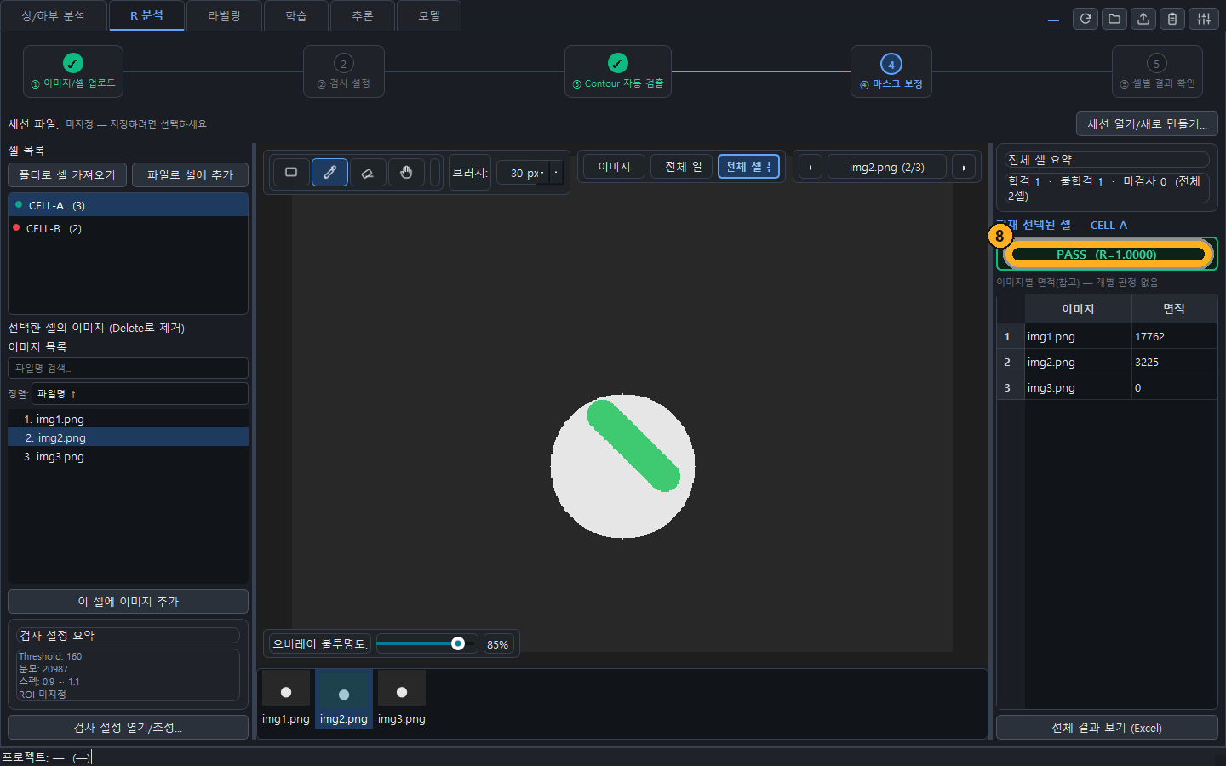
9단계 — 셀 단위 R·판정 확인
셀 불러오기
검사 설정
ROI 지정
검출 실행
결과 확인·보정
판정 확인
결과 내보내기
셀 안의 모든 이미지 면적을 합산해 `R = 면적합계 / 분모`를 셀당 1번만 계산하고, 스펙 상/하한과 비교해 PASS/FAIL 배지를 보여준다. 이미지별 개별 판정은 없다.
R Analysis 탭
10/13

Slide 59
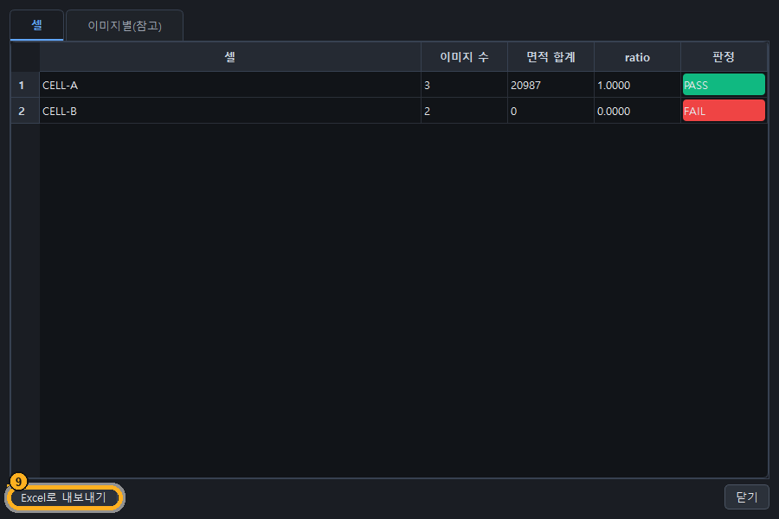
10단계 — 전체 결과 보기(Excel 내보내기)
셀 불러오기
검사 설정
ROI 지정
검출 실행
결과 확인·보정
판정 확인
결과 내보내기
우측 패널 하단 전체 결과 보기 (Excel) 버튼을 누르면 모든 셀의 요약과 이미지별 참고 데이터를 담은 다이얼로그가 뜨고, 여기서 `.xlsx`로 바로 내보낼 수 있다.
R Analysis 탭
11/13

Slide 60
R Analysis 탭 — 전체 흐름
셀 불러오기
검사 설정
ROI 지정
검출 실행
결과 확인·보정
판정 확인
결과 내보내기
자동 검출 OFF → ROI 불필요, 브러시 전용
R Analysis 탭
12/13

Slide 61
R Analysis 탭 — 추천 파라미터 / 설정
항목 | 코드 기본값 | 권장 사용 시나리오
Threshold | 128 (0~255) | 기본값에서 '현재 이미지 검출'로 먼저 확인 후 배경/타겟 밝기에 맞춰 조정
분모(denominator) | 0.0 | 0이면 ratio 미계산(N/A) — 검사 전 반드시 실제 기준값으로 설정
스펙 하한/상한 | 0.0 / 0.0 | 설정 전엔 사실상 의미 없음 — 실제 불량 기준(R비율)에 맞춰 조정
자동 검출(auto_detect) | 켜짐 | 대비 뚜렷하면 켜짐(고속 일괄), 불균일/불규칙 형태면 꺼서 브러시로 수동 지정
오버레이 불투명도 | 90/255 ≈ 35% | 경계 보정 시 70~90%, 디테일 확인 시 20% 이하
브러시 크기 | 30px | 큰 영역 40~60px, 경계 미세 보정 10~15px
최소 contour 면적 | 4.0px² (고정) | 1px 수준 이진화 노이즈 제거용 — UI 미노출
R Analysis 탭
13/13

